Slide 1
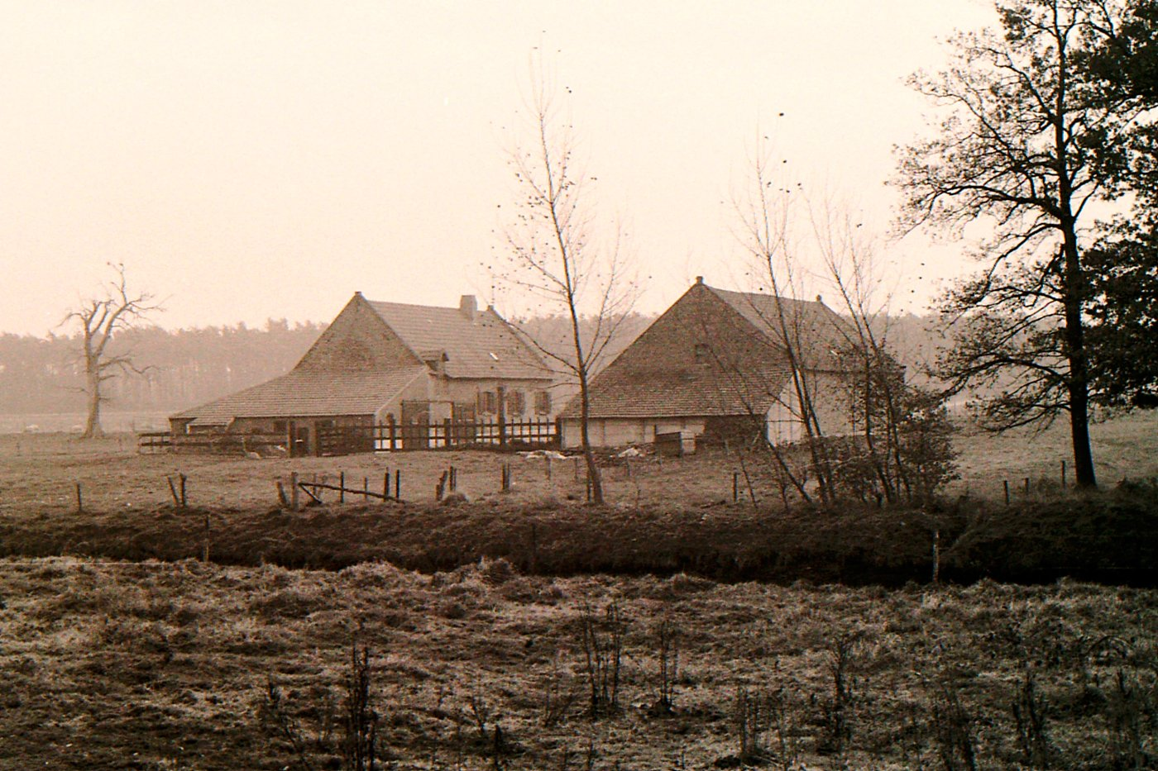
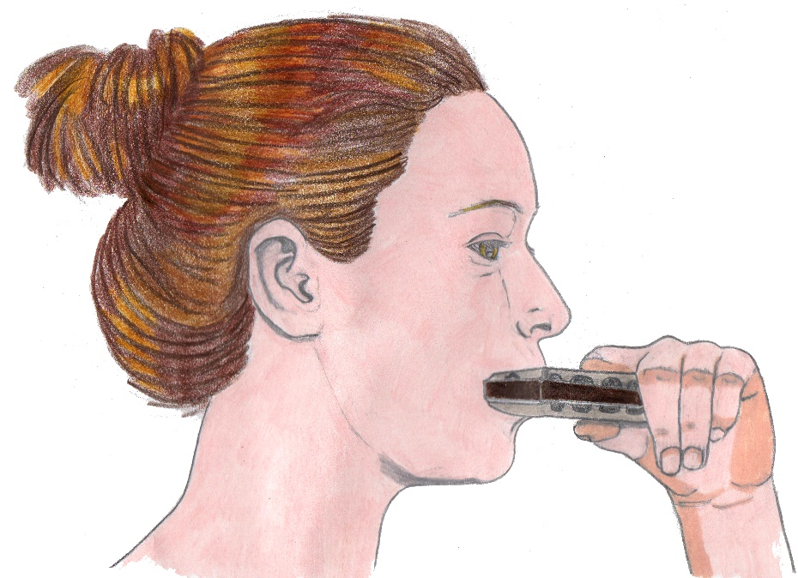
WEG NAAR VRIJHEID

Slide 2
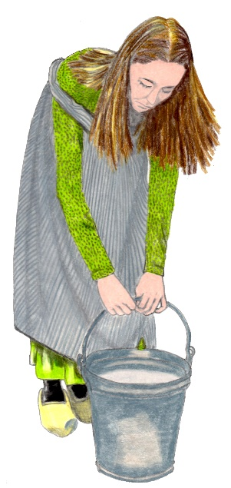
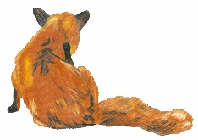
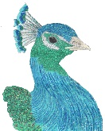
WEG NAAR VRIJHEID
Eén muisklik brengt je naar jouw
favoriete onderwerp.
Wil je meer weten over jouw favoriete onderwerp klik dan op het icoontje in de mindmap, op de volgende dia.
Bijvoorbeeld:
Leudal
Klik op het icoon van het dier, links beneden op de pagina, om terug te keren naar de mindmap.
Wil je weten welke boeken zijn
gebruikt voor het infoportaal? Klik op
geraadpleegde
literatuur

Slide 3
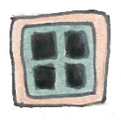
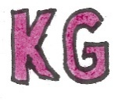
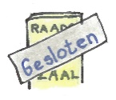
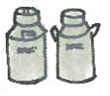

Slide 4
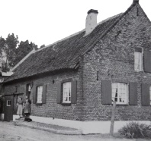
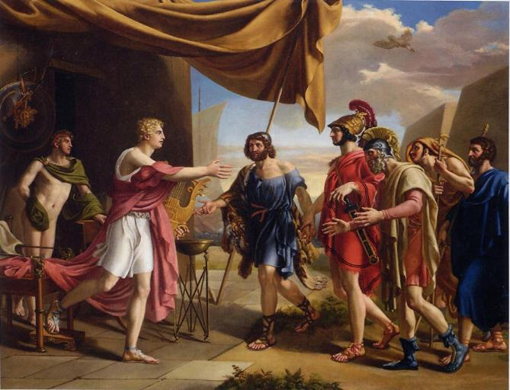
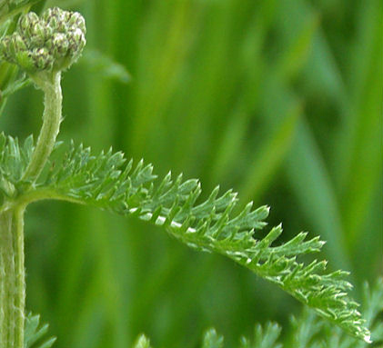
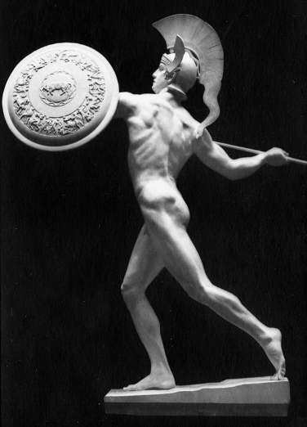
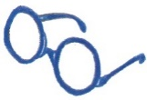
DUIZENDBLAD 4
Duizendblad, in het
Latijn Achillea
millefolium, wordt zo ge-
genoemd vanwege de
heel fijn verdeelde.
bladeren; mille betekent
duizend en folium betekent blad.
Vanaf de bronstijd werd
duizendblad gebruikt als gele
kleurstof voor wol.
In de middeleeuwen beschermde
de plant tegen spoken en de
duivel. Hiervoor moest duizendblad
onder de dorpel van het huis
worden gelegd.
Ook Indianen zouden boze geesten
hebben verdreven met de rook
van deze plant.
Duizendblad trekt nuttige
insecten aan, zoals lieveheersbeestjes en sluipwespen.
Duizendblad helpt om compost sneller te laten verteren. Bovendien zou het de kwaliteit van de compost verbeteren.
In de 17e eeuw was duizendblad
een populaire groente.
Vanaf deze tijd werd de plant ook gebruikt bij de bierbereiding.
Boeren hingen de plant op in hun
stal als afweer tegen veeziekten
en blikseminslag.
Achilles,
Wiki commons, Gottlieb - Schick
Trojaanse oorlog. (12/13e eeuw v. Chr.)
Zijn moeder, de zeegodin Thetis, wilde de pasgeboren Achilles onsterfelijk maken. Ze dompelde hem onder in de Styx, de ijskoude, wild stromende rivier
tussen het dodenrijk
en het land van de
levenden. Zij hield het
kind vast bij de hiel,
zodat de Styx hem niet
zou meesleuren. Dat
ene plekje, zijn
achillespees, kreeg
toen niet de bescher-
ming door het water
en bleef kwetsbaar.
Wikimedia commons
Wilhelm Wandschneider
ACHILLEA - ACHILLES
De plant Achillea dankt zijn
naam aan Achilles, de dapper-
ste Griekse held tijdens de

Slide 5
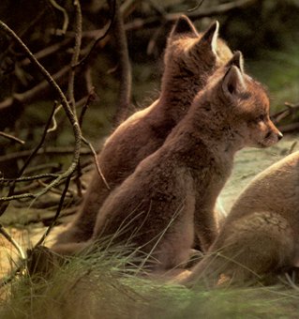
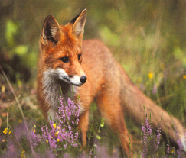
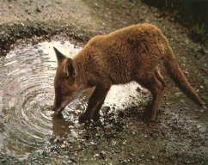
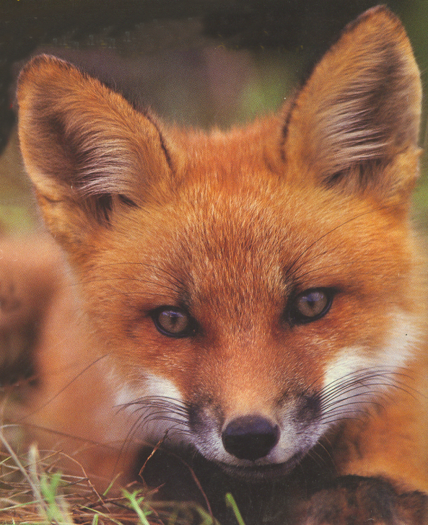
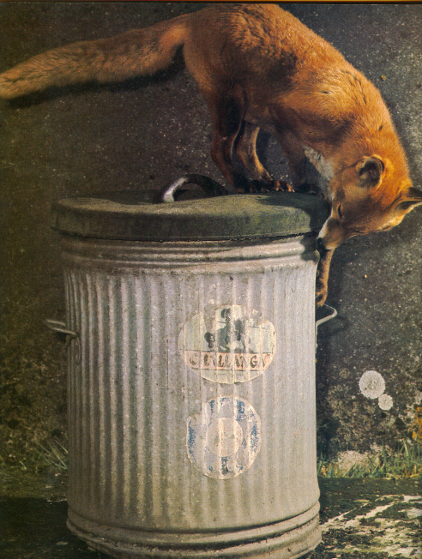
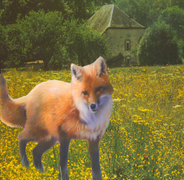
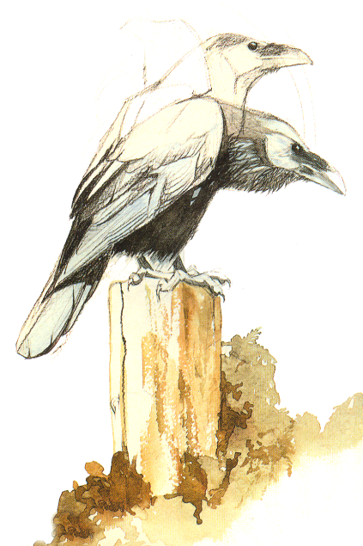
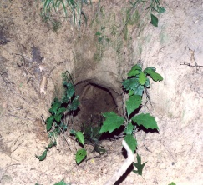
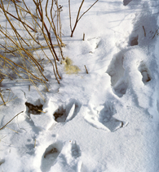
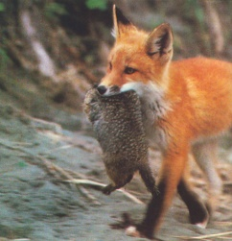
VOSSEN 5
In ons land onderscheidt men twee verschillende soorten vossen, nl. de gewone vos en de brand- of kruisvos.
zich een zekere "mensen-kennis” eigen gemaakt. Dit gebeurt in het ene land meer dan in het andere. Men zegt dat Engelse vossen slimmer zijn dan die van het vasteland. Waarschijnlijk is dit ontstaan door de vossenjacht die in Engeland al eeuwen lang beoefend wordt.
1
De gewone vos is roodbruin, de buik, de borst en de bek, de binnenkant van de poten en het uiteinde van de staart zijn wit.
De brand- of kruisvos is over het algemeen dieper rood-bruin.
2
3
Vossen jagen meestal ’s nachts. Al dravend kunnen zij dan lange afstanden afleggen.
Aan het spoor van een dravende vos kun je zien dat zijn achterpoten precies terecht komen in de afdrukken van de voorpoten.
4
Het voedsel van de vos bestaat vooral uit kleine knaagdieren zoals woel-muizen, konijnen en ratten. Ook eten ze vogels die op het nest zitten, of dieren die verzwakt zijn.
Vossen beschikken over een geweldig uithoudingsvermogen.
Meer dan tien uur aan één stuk
kan men hem najagen,
zonder dat zijn snelheid vermindert.
Doordat de vos eeuwenlang
werd vervolgd - en in zijn dagelijks bestaan steeds
werd bedreigd - heeft hij
5
Foto’s: Wiki Commons

Slide 6
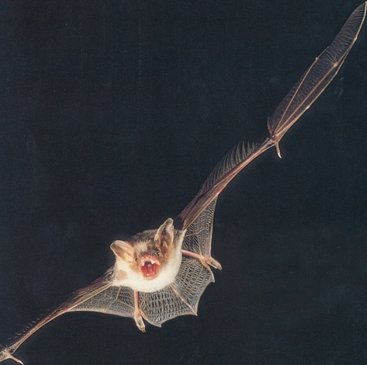
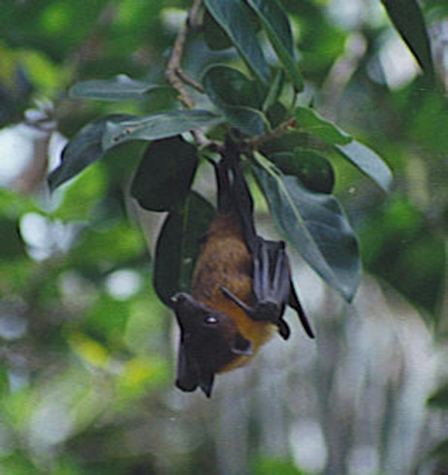
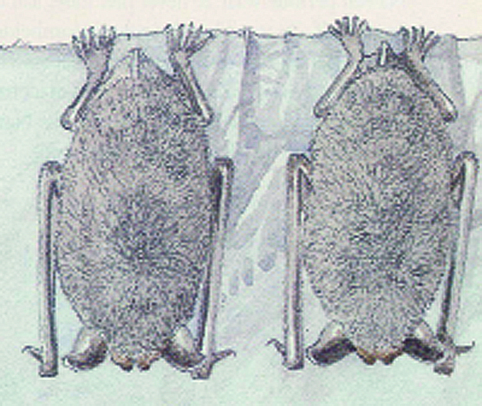
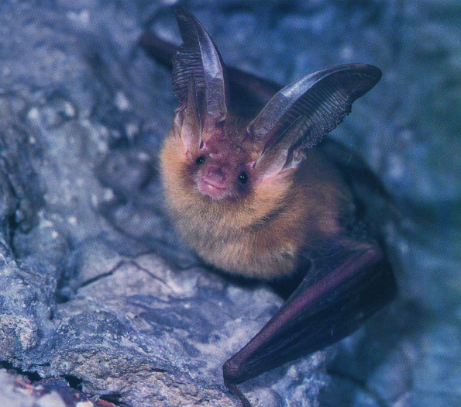
VLEERMUIZEN 6
Vleermuizen zijn de enige zoogdieren die zelf kunnen vliegen.
Vleermuizen in gematigde streken
houden een winterslaap om kou en gebrek aan voedsel te overbruggen.
De duim lijkt op een haakje en wordt gebruikt bij het klimmen.
In rust hangen de meeste vleermuizen aan de achterpoten.
De meeste inheemse vleermuizen vangen hoofdzakelijk vliegende insecten.
Bij het ontwijken van obstakels, in het donker, spelen de oren een grote rol:
Vleermuizen produceren, tijdens het vliegen, voortdurend zeer hoge geluiden.
De andere vliegende zoogdieren, zoals bv. vliegende eekhoorns, zijn “zwevers”. Zij maken glijvluchten. Vleermuizen vormen een aparte orde, nl.
Vliegende honden horen tot de grote vleermuizen. Tot de kleine vleermuizen behoren de 16 soorten vleermuizen, die in Nederland voorkomen.
de handvleugeligen (Chiroptera).
Wiki commons
Vliegende
hond
Kleine vleermuizen hebben kleine ogen en leven vooral van insecten. Grote vleermuizen hebben grote ogen en leven van vruchten.
DE BOUW
De vingers van de vleermuis zijn erg lang, behalve de duim. Tussen de vingers en de achterpoten is een kale vlieghuid gespannen. Ook tussen de achterpoten en de staartpunt bevindt zich een vlieghuid, het staartzeil.
Door de terugkaatsende geluidsgolf weet de vleermuis dat er een obstakel is, hoe groot dat is en welke vorm dat heeft.
Zijn beweeglijke oren maken
een soort 3D-scan.
Vleermuizen vliegen een
stuk langzamer dan vogels,
maar zijn wel veel
wendbaarder.

Slide 7
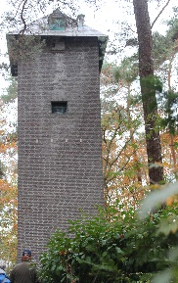
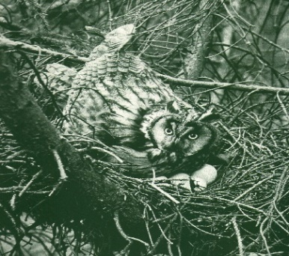
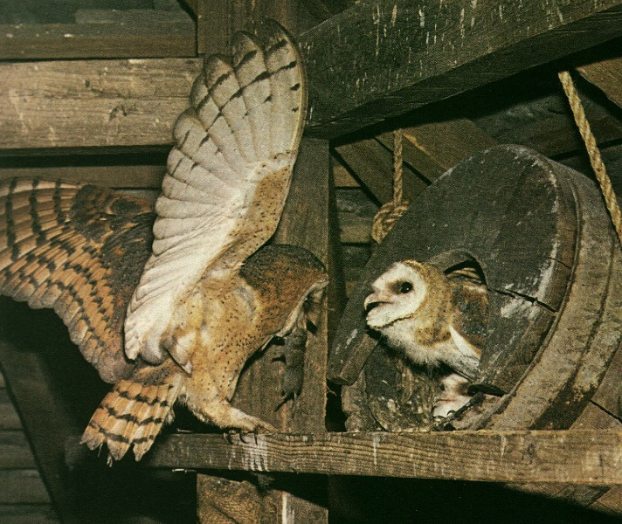
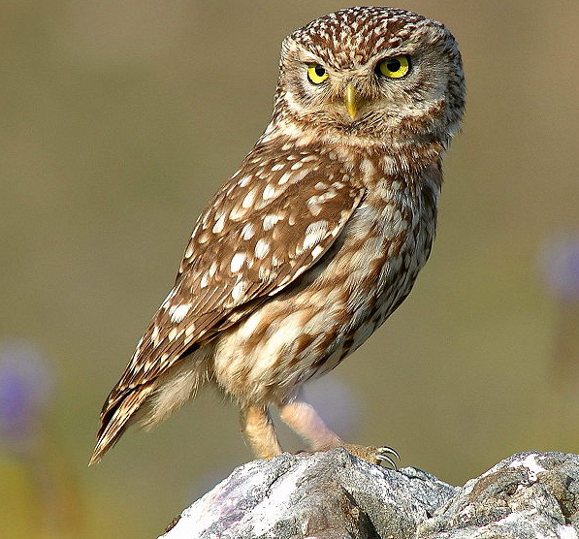
UILEN 7
DE KERKUIL
Als streeknaam hoor je wel eens: torenuil, kerkhofuil of katuil. De kerkuil heeft een hartvormig “gezicht” met donkere ogen. De veren van rug en vleugels zijn goudkleurig met grijs. Zijn borst en buik zijn veel lichter van kleur.
Kerkuilen broeden meestal in de omgeving van mensen, vaak op zolders van kerken en boerenschuren.
uit vier tot zeven eieren. Het voedsel bestaat voornamelijk uit veld- en woelmuizen.
Uilen jagen vooral ‘s nachts. Dankzij zachte haartjes op hun veren kunnen zij geruisloos door de nacht vliegen. Een uil kan per nacht gemakkelijk drie of vier kleine knaagdieren, zoals muizen opeten en krijgt daarbij grote hoeveelheden onverteerbare botjes en haren binnen. Dit materiaal hoopt zich geleidelijk op in de maag en wordt overdag in de vorm van een ronde of ovaalvormige braakbal uitgebraakt.
In 1937 liet professor Dubois
een drie verdiepingen tellende
stenen toren bouwen van 15 meter
hoog. Deze was bedoeld voor uilen en
vleermuizen.
De uilen om de knaagdieren kort
te houden en de vleermuizen om de
insecten in te tomen. Deze uilentoren is uniek in de wereld.
Ransuil
DE RANSUIL
De streeknaam
is hoornuil of
ooruil.
De ransuil kun
je direct
herkennen aan
zijn oorpluim-
pjes. In werkelijkheid hebben die niets met horen te maken. Ze vertellen ons in welke stemming de uil verkeert. Als hij op zijn hoede is, staan de pluimen recht overeind.
Het bovenkleed van deze uil is roestgeel en grijsbruin gestippeld. Het liefst woont hij in naaldbossen, maar ook in loofbossen tref je hem wel aan.
DE VELDUIL
De velduil jaagt ook veel overdag. Hij is dan te herkennen aan zijn lange vleugels en zijn knalgele dreigende ogen. Deze uil jaagt graag in vochtig terrein. Hij maakt zijn nest op de grond. Het legsel bestaat
DE BOSUIL
Streeknamen: wouduil of grote katuil. Van de in ons land broedende uilen is de bosuil de grootste. Het liefst broeden bosuilen in oude spechten-nesten of andere boomholtes.
DE STEENUIL
De steenuil is, van de in ons land broedende uilen-soorten , verreweg de kleinste. Steenuilen eten voornamelijk torren, kevers, spinnen, kikkers en wormen.
Vanwege de
grote
hoeveelheden
kevers zien de
braakballen
vaak zwart.
Kerkuil
De meest bekende uilen die in Nederland voorkomen zijn: de kerkuil, de ransuil, de velduil, de bosuil en de steenuil.
Steenuil,
Creative Commons

Slide 8
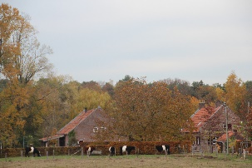
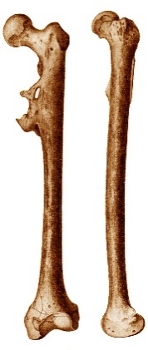
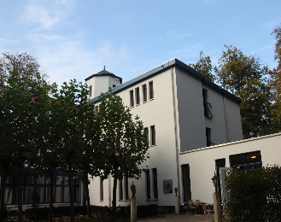
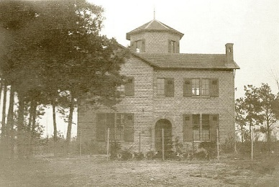
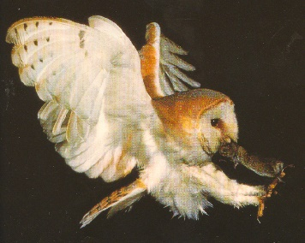
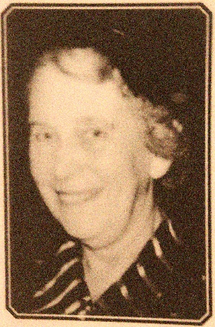
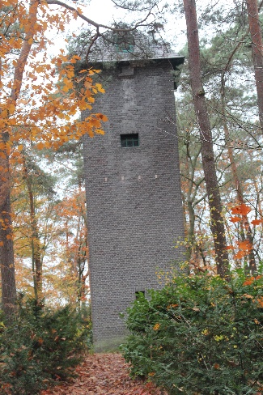
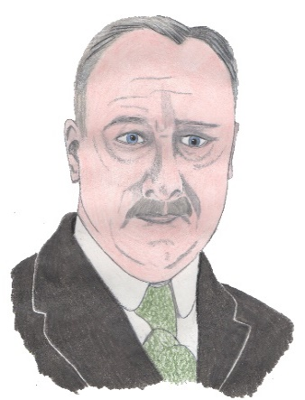
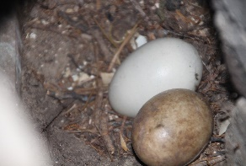
DE BEDELAAR 8
Professor Dubois is wereldberoemd geworden door het vinden van de “missing link”, de ontbrekende schakel. Dubois was erg onder de indruk van Charles Darwin. Deze had de evolutietheorie ontwikkeld: alle leven– ook de mens - stamt af van het allereerste leven op aarde. De voorouders van mensen waren apen.
Dubois had één doel voor ogen: het vinden van de ontbrekende schakel, tussen mensaap en mens. Hij vond op Java een schedeldak, een dijbeen en enkele kiezen van een levend wezen dat geen aap meer was, maar ook nog geen mens. Hij noemde dit wezen: pithecantropus erectus. dit betekent: de rechtop lopende mens.
Dubois kreeg heel veel kritiek. De christelijke kerk wilde de evolutie niet aanvaarden, veel geleerden geloofden niet dat hij de missing link echt had gevonden.
Tegenover verzetsboerderij Spikkerhoeve gaat een smal bospaadje naar landgoed De Bedelaar. In de Tweede Wereldoorlog woonde hier Eugénie Hooijer-Dubois. Haar vader, Eugène Dubois, was een beroemde professor. Hij kocht het landgoed in 1906, bouwde er een grote villa en legde op het landgoed een park aan. Daar bestudeerde hij onder andere vleermuizen en uilen.
Missing link
WEETJE: de fossielen van de “missing link” zijn te zien in Naturalis, Leiden.
Volksverhaal: Heel lang
gelden stond er op deze plek
een kasteel. Er woonde een
ridder, die hield van feesten
en brassen. Op een avond
kwam er een bedelaar aan
de deur, hij vroeg om een
plek voor de nacht. Toen de
ridder de arme man buiten
gooide, sprak deze een vloek
uit over het kasteel en de
bewoners.
Alles verdween in de diepte, op de plaats van het kasteel bleef een diep ven over. Op kerstnacht, als je héél goed luistert, kun je de klokken van de
slotkapel misschien nog horen luiden…
Het ven werd later door de mensen “De
Bedelaar” genoemd.
Mevr. Hooijer
De uilentoren van de Bedelaar was in de oorlog een goede verstopplaats voor onderduikers. Nu is de uilentoren gerestaureerd, je kunt er naartoe wandelen door het bos.
Professor Dubois

Slide 9
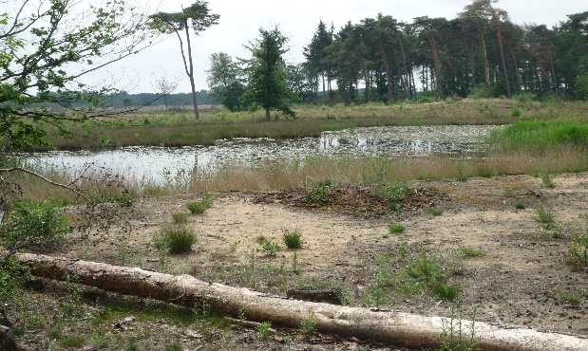
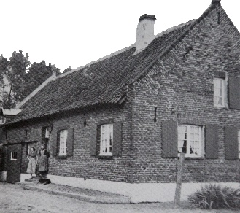
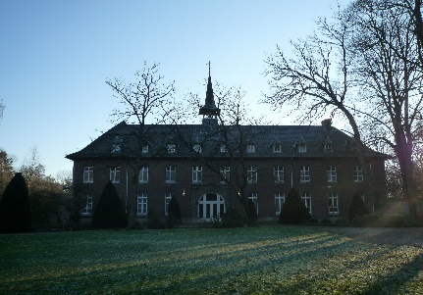
DE SPIK - HISTORIE 9
Zelf gingen ze niet in de boerderij wonen, maar stelden een pachter aan.
In 1785 werd de boerderij verkocht aan het klooster Sint-Elisabeth (Haelen). Van nu af aan werkten er kloosterlingen.
Rond 1787 was de
boerderij zó
bouwvallig, dat ze
werd vervangen
door een nieuwe.
Ook werden er
talloze bomen
geplant: dennen,
eiken, wilgen en abelen.
De Spikkerhoeve is een oeroude boerderij, dat kun je zelf al zien. Maar hoe kun je te weten komen hóe oud precies?
Oude archiefstukken
kunnen je helpen. Al 1000
jaar lang worden
belangrijke gebeurtenissen
opgeschreven: als mensen
trouwen, als er een kindje
wordt geboren en als mensen doodgaan. Ook als er een erfenis moet worden verdeeld, of als er grond, een huis of een boerderij wordt verkocht.
In die oude stukken kun je twee dingen over de Spik opzoeken:
was er een stuk land dat “Spik” werd
genoemd?
2. of was er een boerderij met die naam?
WEETJE: niet alleen steden en
dorpen hebben een naam, maar een rivier, een eiland of gewoon een stuk land. Deze namen noemen we toponiemen.
Omdat er lang geleden nog geen standaardspelling was, zoals jullie op school leren, schreef ieder het op zijn eigen manier. Ook werden er fouten gemaakt, die later weer werden overgeschreven. Speck, Spyck, Spik, het kon allemaal.
Klooster St.-Elisabeth
Toen kwam Napoleon: kerken en kloosters werden gesloten, priesters en kloosterlingen weggejaagd en de gebouwen verkocht. Dat gebeurde in 1798 ook met de Spik.
De nieuwe eigenaar, Jean Smeets uit
Maaseik, stierf al na drie jaar. Zijn
vrouw trouwde met een man uit
de familie Van Aefferden.
De boerderij blijft in het bezit van
deze adellijke familie tot 1892.
De familie Ruys de Beerenbrouck
erfde toen de boerderij met haar
bezittingen.
In de tijd van 1940 - 1945, de
Tweede Wereldoorlog, woonde de
familie Vossen als pachter op de hoeve,
die “de Spik” in 1973 heeft aangekocht. Inmiddels is de hoeve eigendom van de heer Bijloos.
WEETJE:
HET WOORD Speck of spyck werd in de middeleeuwen gebruikt voor een weg door moerassig gebied die werd verstevigd met rijshout (bossen wilgentakken).
Wat is er gevonden in de archieven?
In 1309 wordt een stuk land genoemd: “Speckenwart”.
In 1502 spreekt men van “dy speckheijden” (De Spekheide). In 1527 werd geschreven over “speck”.
In de 17e eeuw over “de Spyck”.
In 1627 kochten Johan van Keverberg en zijn vrouw Barbara van Eyck een stuk land dat “de Spik” werd genoemd. Het was een deftige familie, zij woonden in Baexem op kasteel Exaten.
Op het land “de Spik” werd een boerderij gebouwd.

Slide 10
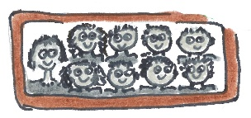
DE FAMILIE VOSSEN 10
Trouwde eerst met GERTRUDIS SALIMANS
KINDEREN : THEO, gestorven toen hij 9 was.
HARRIE
PIET, doodgeschoten door een Duitse soldaat op 9 okt.1944
GODEFRIDUS, gestorven toen hij bijna 4 was
VADER
ANDREAS
VOSSEN
Na de dood van GERTRUDIS trouwde hij met haar zus:
“MODER” TONIA SALIMANS
KINDEREN: FRITS
THEO, gestorven toen hij 8 dagen was
DREES
BÈR
ANNA
TJEU
RIKA
Tjeu, Harrie, Moder, Anna, Bèr, Frits, Rika , Drees en Piet
Rika vertelt:
“Mijn vader heeft de oorlog niet meegemaakt, hij was toen al dood. Op de Spikkerhoeve zorgde Moder Tonia voor ons: voor mij en mijn zus Anna, en voor mijn 6 broers: Harrie,
Piet, Frits, Drees, Bèr en Tjeu. Ik was de jongste van allemaal, Tjeu was
de jongste van de jongens. Toen hij werd opgepakt om naar Duitsland
te gaan was hij pas 17. Om hem maakte iedereen zich veel zorgen.
Piet was bijna 30 toen hij werd doodgeschoten.
Er kwamen veel mensen op de Spik, om te helpen bij het werk,
maar ook voor de gezelligheid. In de oorlog hielpen mijn broers in
het verzet. Onderduikers, krijgsgevangenen, piloten en Joden,
voor iedereen was plek. Moder stond daar altijd achter, zij was
ervan overtuigd dat dit de juiste weg was.
Het katholieke geloof was daarbij heel belangrijk
voor haar. Bidden was één van haar dagelijkse
bezigheden.
“Laat nooit merken dat je bang bent”, was haar
motto. Zelfs de agressiefste Duitse politieagenten kon ze weerstaan. Zij hield de geheimen van onze verzetsboerderij goed verborgen. Omdat zij zo sterk was, waren wij het ook.”

Slide 11
HET VEE 11
Bij de boerderij stonden houten kippenstallen. Daarin zaten meer kippen dan door de Duitsers was toegestaan. Voor de kippen werd maïs verbouwd op de akker, dat in ijzeren rekken werd opgehangen om te drogen.
De varkens hadden hun eigen verblijf in de varkenshokken, ze hadden een uitloopwei waar ze konden wroeten in de grond.
De familie Vossen had sterke trekpaarden. Zij waren nodig om te werken, een tractor was er niet. Moder Tonia was er trots op, er waren regelmatig veulens op de boerderij. Tegenover het woonhuis stonden de paardenstallen. Voor merries met veulens was er een aparte stal.
Op de Spik waren allerlei dieren:
De boerderijdieren, waarmee de familie hun
inkomen moest verdienen.
In de oorlogstijd waren acht koeien op de Spik. In de winter stonden ze op stal, kont aan kont tegen elkaar. Ze werden dan gevoerd met voederbieten, die vooraf gemalen moesten worden. Ze werden dagelijks twee maal gemolken, als zij pas een kalfje hadden gekregen drie maal. De melk werd door een medewerker van de “Fuus” in Heythuysen opgehaald met een speciaal daarvoor gebouwde wagen. Boter werd alleen gemaakt voor eigen gebruik.
De trots van de Spikkerhoeve
Het lievelingskostje van de pauw waren de miereneitjes, die ze uit mierennesten pikten. Tjeu hield eenden, die hij ving aan de beek. Natuurlijk waren er katten om de muizen in toom te houden. Altijd waren er honden: de boerenfox die zijn verblijf had in de paardenstal, en de grote waakhond aan de ketting. De waakhond was de alarminstallatie van toen. Zijn blaffen was te horen tot in de wijde omtrek. De manier waarop hij blafte vertelde wat er aan de hand was: of er iemand om het huis liep, of er een varken was ontsnapt, of dat hij gewoon maar blafte.
WEETJE: Op de Spikkerhoeve waren in de oorlogstijd roodbonte koeien van het ras Maas-Rijn-IJssel. Hun melk bevat veel eiwitten.
De dieren die werden gehouden voor het plezier.
Moder Tonia had
plezier aan haar
ganzen. Zij waakten
heel goed, legden ook
grote eieren. Maar ze
had nog een andere
trots: de pauwen. Bij
de Spik hoorde de
pauwhaan,
die het dak opvloog en daar zijn
schrille geluid liet horen.
Soms legden de pauwhennen
eieren en stapten er na een
tijdje jonge pauwen rond
over het erf.
Maas-Rijn-IJssel vee

Slide 12
DE PRODUCTEN 12
Veel materiaal dat nodig was op het land werd zelf gemaakt.
Moder Tonia bakte zelf het benodigde brood en vlaaien als er iets te vieren was, de benodigde tarwe groeide op de akker. Dit gebeurde in het bakhuis, dat ook werd gestookt met sjansen, bij elkaar gebonden takkenbossen.
Uiteraard bleven er nog zaken over die gekocht moesten worden.
Waarmee verdienden de bewoners van de Spik hun inkomen in de oorlogstijd? Welke producten hadden zij aan te bieden, en aan wie?
Een boerenbedrijf zoals de Spik was in
grote mate zelfvoorzienend,
dat betekent dat de mensen
voldoende hadden om
van te leven. Een moestuin, kippen, een slachtvarken en graan op de akker; het hele jaar door werd er gewerkt om met het gezin te kunnen eten.
Geld was er niet veel nodig, de mensen leefden sober. Eén zondags pak en een stel werkkleren was voldoende. Jongere broers of zusjes droegen de kleren af van de oudsten. Op vakantie ging men nooit, en ook uit eten gaan was geen gewoonte. Versleten schoenen werden van nieuwe zolen voorzien bij de schoenmaker, gaten in de wollen sokken werden gestopt.
Tarwe
Een belangrijke bron van inkomsten was de melk. Koeien werden twee maal per dag gemolken. De melk werd door een zeef in een ijzeren melkbus gegoten, die elke dag werd opgehaald door de
melkrijder van de “de Fuus”. Daar
werden er zuivelproducten van
gemaakt. Dagelijks ijzeren
melkbussen met 40 liter melk
tillen was geen kleinigheid...
WEETJE: De jongens van de Spik waren zeer inventief. Zij verzamelden de nodige materialen en bouwden zelf een zelfbinder, een machine die het graan maait en automatisch bijeenbindt in garven. Piet was de “architect”. Hiermee werkten ze ook op andere boerderijen, waarvoor ze een vergoeding kregen.
Eieren werden ook verkocht op
de Spik. Bij de boerderij stonden
hokken waarin de kippen verbleven. Zij werden gevoerd met gedroogde maïskorrels, van het eigen land.
Soms werden
er wat dieren
verkocht,
zoals kippen
of biggen.
Zelfbinder uit 1915
Maïs

Slide 13
AKKERS EN WEILANDEN 13
RECEPT VOOR DE VERKESKAETEL (VARKENSKETEL):
Gebruik sjanse (bijeengebonden takken) om de verkeskaetel warm te stoken.
Benodigdheden:
gemalen voederbieten
gele wortelen
etensresten uit de
keuken
aardappelen in de schil
water
Werkwijze:
Men neme een grote
ketel van 200 liter.
Stort de benodigdheden in de ketel en kook deze tot alles goed gaar is. Roer af en toe om. Vermaal alles als het gaar is. Voeg water toe. Voeg roggemeel toe, wat méér bij de varkens die snel vet moeten worden . Dien deze maaltijd twee maal per dag op, de varkens zullen er lekker van slobberen.
In de winter was er op akkers en weiden niet zo veel te doen, dan werd de tijd gebruikt om materiaal te repareren en om de opgeslagen voedergewassen goed te verzorgen, zodat de dieren konden blijven eten. De stallen moesten regelmatig worden uitgemest. Als er een periode was dat het niet vroor, werd de mestkuil leeg gemaakt en werd de mest al in hopen op het land gebracht.
Vroeg in het voorjaar begon het werk buiten weer: ploegen, bemesten, zaaien, oogsten en dorsen. Daar was kennis voor nodig. Wanneer zaai je rogge? Hoe krijg je mooie voederbieten? Wanneer is het graan rijp om gemaaid te kunnen worden? Om het onkruid weg te halen moest er geschoffeld worden. Niet alleen het seizoen, lente, zomer herfst of winter, maar ook het weer moest de boer altijd in de gaten houden. Hij moest goed kunnen organiseren, zorgen dat het werk, vaak met hulp van anderen, op tijd klaar was.
Deze kennis werd doorgegeven van generatie op generatie.
Al sinds een ver verleden zorgden de boeren ervoor dat alle mensen – ook de dokter, de burgemeester of de notaris – voldoende eten konden kopen. Tot aan de Eerste Wereldoorlog (1914-1918) verbouwden de boeren veel graan. Maar in de 20ste eeuw kwamen er grote veranderingen:
Uit Amerika kwamen grote ladingen goedkoop graan, vervoerd in oceaanstomers op stoomkracht;
Het aantal boeren liep enorm terug, door de oorlog moesten miljoenen mannen in het leger.
Voederbiet
De boeren gingen zich daarom meer toeleggen op het houden van vee. Niet alleen met vlees, maar ook met melk, boter, kaas en eieren was er iets te verdienen.
Om het vee te voeren, verbouwden de boeren voedergewassen op de akkers zoals voederbieten, rogge, gerst en haver. In de zomermaanden verbleven de koeien in de wei, voor de winter werd het gras gemaaid en gedroogd, en opgeslagen op de hooizolder.
Voor de varkens werd het voer eerst gekookt in een grote ijzeren ketel van wel 200 liter.
Roggemeel
WEETJE: Auto’s waren er in deze oorlogstijd nauwelijks. De Speckerweg was niet verhard, de gaten en kuilen stonden ’s winters vol water. De kinderen gingen te voet naar de lagere school in het dorp, in de winter door het donker. Op de Spik was geen elektriciteit, petroleumlampen moesten zorgen voor licht, in huis, maar ook in de stallen of de schuur. Er was geen waterleiding, grondwater werd opgepompt door het heen en weer bewegen van een zwengel. Ook was er geen riool. De wc was buiten, naast het varkenshok.
Petroleumlamp, Wiki Commons

Slide 14
KINDEREN VAN DE BOERDERIJ 14
Alle boeken waarin het koningshuis werd genoemd, werden verboden en Koninginnedag mocht zeker níet meer worden gevierd.
Later, toen de bevrijding dichterbij kwam, moesten de kinderen met hun juf of meester regelmatig oefenen voor een luchtaanval: ze moesten rustig, zonder paniek, het klaslokaal uit, en dan in de gang naast de muur gaan zitten.
Begin september 1944 werden de kinderen naar huis gestuurd omdat Duitse soldaten het gebouw hadden ingepikt. Het zou 8 maanden duren voor de lessen weer konden beginnen. Na zo’n lange, angstige tijd waren de leerlingen veel lesstof weer vergeten.
Op de boerderij was ook van
alles te beleven. Kinderen speelden
samen en haalden kattenkwaad uit.
In bomen klimmen, eieren uithalen of
een kauwtje temmen. De natuur, de
beek en het bos, het waren prachtige
plekken om te spelen. De gezinnen waren
groot, er was altijd wel iemand die mee wilde doen met hinkelen, knikkeren of touwtje springen. De groteren gingen voetballen of “vreigele”
met de jongens uit een
andere buurt. Sint Nicolaas
bracht misschien een spel,
een meccanodoos of een
mooie pop.
Op de boerderij was altijd werk. Vóór de regen moest het hooi binnen en als het graan rijp was, werd er gemaaid. In juni moesten de bieten worden afgezet en in september de aardappels gerooid. Ook meldden de dieren zich elke morgen om gevoerd of gemolken te worden. Tot aan de 20ste eeuw was het heel gewoon dat ook de kinderen meewerkten.
Vanaf 1 januari 1901 waren de ouders bij wet verplicht hun kinderen zes jaren lang naar school te sturen.
In 1942 kwam er een uitbreiding van het aantal leerjaren: van zes jaar naar acht jaar.
meccano
Tijdens de laatste maanden van de oorlog was het leven van nieuwsgierige kinderen spannend maar ook levensgevaarlijk. Neergestorte vliegtuigen, ingekwartierde soldaten, en overal lag oorlogstuig. Dingen die geen kind ooit had gezien, gevaarlijke dingen… En de geschiedenis herhaalt zich.
8 januari 1945: In Neer speelden zeven kinderen met een landmijn die tot ontploffing kwam. Zes van hen liggen er begraven bij de Maria-kapel in Neer.
14 april 2019: Zeven kinderen gedood bij het spelen met een mortiergranaat in Afghanistan.
24 maart 2019: In de buurt van Khartoem in Soedan speelden acht kinderen met een handgranaat die ontplofte, zij kwamen allemaal om.
In oorlogstijd ging Rika Vossen naar de meisjesschool in Haelen, te voet. Van de oorlog was ook in het schoolleven steeds meer te merken. Over koningin Wilhelmina, prinses Juliana en de prinsesjes mocht niet worden gesproken.
Koningin Wilhelmina en prinses Juliana, Wiki Commons

Slide 15
MANNEN- EN VROUWENWERK 15
De Limburgse gezinnen waren groot in de oorlogstijd. Veel kinderen betekende ook veel handen om mee aan te pakken. Na hun veertiende bleven ze thuis om mee te werken in het bedrijf of het huishouden. Verder leren was er niet bij.
Maar voor de moeder van een groot gezin betekende dat ook: veel werk.
Op veel boerderijen woonden opa en oma in, of een ongetrouwde oom of tante. Ook zij hielpen mee in het gezin. Aardappels schillen, kleren verstellen of op de kinderen passen, alle hulp was welkom.
De Spik was een boerderij waarop zowel voor het vee als voor akkers gezorgd moest worden. Op de akkers werd voer voor de dieren verbouwd, het vee leverde producten zoals melk en eieren, die vervolgens werden verkocht. De mest van de dieren werd weer uitgespreid over het land. Dit noemde men gemengd bedrijf.
mest
voedsel voor de planten
vee eet de planten
Op zo’n gemengd bedrijf waren er heel veel verschillende werkzaamheden. Alles gebeurde met de hand, er was geen elektriciteit.
Iedereen had zo zijn taak, kinderen, ouders en grootouders. Grote bedrijven hadden ook hulp van knechten en meiden. Op de Spik was één knecht: Wullem.
De kinderen moesten naar school, zij konden meehelpen voor en na school, en in de vakanties.
WEETJE: Klimaatverandering: elke
dag hoor je er wel iets over. Op sommige plekken wordt geëxperimenteerd met kring-looplandbouw. Het gemengde bedrijf zoals dat 75 jaar geleden bestond, komt daarmee niet meer terug. Er wordt wel gezocht naar manieren om alle stoffen die door de landbouw uit een gebied verdwijnen (voedingsstoffen voor de groei van gewassen) ook weer teruggebracht worden in het gebied door de mest van de dieren ook weer in het gebied te gebruiken. Juist, precies zoals op de Spik.
Er was mannenwerk en vrouwenwerk op de boerderij:
Itters laesplenkske
Voorbeelden van typisch mannenwerk: mest laden en uitrijden ploegen zaaien maaien machines en materiaal repareren | Voorbeelden van typisch vrouwenwerk: kinderen verzorgen eten koken op het veld werken in de oogsttijd bakken van brood en vlaaien de was doen: wasgoed koken, wassen op de sjrómp, spoelen, op de bleek leggen, drogen en strijken

Slide 16
DE TUNGELROYSCHE BEEK 16
Deze landerijen, omringd door houtwallen om wilde dieren buiten te houden, noemt men kampgronden.
De Tungelroysche beek ontspringt bij Hamont (B) en duikt bij Neer de Maas in. De beek is 26 km. lang.
500.000 jaar geleden stroomden de Maas en de Rijn vanaf de plek waar nu Zuid-Limburg ligt, samen richting zee. Het water kon diepe geulen in het land uitslijpen, dan weer hier en dan weer daar. Zo ontstonden terrassen op verschillende hoogtes, de Maasterrassen.
Kampontginning
Tungelroysche beek
De rechte beek - zoals Rika die heeft gekend in
de oorlog – heeft zijn oorspronkelijk loop met
bochten (meanders) weer teruggekregen bij
een grondige opknapbeurt in 1999.
WEETJE: Het lijkt wel of de Tungelroysche beek zich vermommen kan: Als Tungelroysche beek stroomt ze achter de Spikkerhoeve, om als Leubeek door het Leudal te stromen. Dan gaat ze samen met de Haelense beek en stroomt als Neerbeek in de Maas.
A-beek
MAAS
Itterbeek
Maasterras
Legenda:
Neer 9 Grathem
Nunhem 10 Heel
Haelen 11 Hunsel
Buggenum 12 Ittervoort
Roggel 13 Thorn
Heythuysen 14 Wessem
Horn 15 Stramproy
Baexem 16 Bocholt
17 Bree
Lang daarna, 10.000 jaar geleden, eindigde de laatste ijstijd. Een droge, ijskoude wind stoof massa’s zand over het land, die zich ophoopten en ook weer verwaaiden, het dekzandgebied ontstond. Op deze dekzandruggen ontsprongen talrijke beken om water naar de Maas af te voeren.
Het gebied langs de Leubeek en de Tungelroysche beek was 200 jaar geleden ook al sterk bebost. Midden in die bossen liggen landerijen die al sinds de middeleeuwen in gebruik zijn als boerenland. De Spikkerhoeve en Beijlshof zijn voorbeelden van oude boerderijen
in dit gebied.
Woonhuis familie Crijns
Tungelroysche beek
Lang geleden lag er een dubbele watermolen aan de Tungelroysche beek. De Heythuysermolen was een koren- en schorsmolen. Pal aan de overkant – deze hoorde bij Haelen – een oliemolen. De familie Crijns “Vanne Meule” woonde op de plek waar vroeger de oliemolen stond, zij waren de naaste buren van de Spik.
In 1888 werd de Heythuysermolen gesloopt, in 1903 ook de oliemolen.

Slide 17
NAOBERSJAP 17
In onze tijd zijn we niet meer persé afhankelijk van onze buren bij problemen. Wij bellen, mailen of appen.
Dat was vroeger heel anders. Als je kijkt naar het kaartje beneden zie je dat De Spikkerhoeve afgelegen tussen bossen en landerijen lag, net als de andere huizen of boerderijen in de buurt (naobersjap). De bewoners waren op elkaar aangewezen. Wie niet meedeed, werd met de nek aangekeken…
De mensen in de buurt van de Spikkerhoeve (1), Beijlshof (2), de Busjop (3), de Bedelaar (4), de Waerenberg (5), de Meule (6), Stockshoeve (7), ze kenden elkaar allemaal.
3
6
1
2
In 1877 schreef H. Welters over naobersjap in Limburg. Veel gebruiken zijn verdwenen, maar toch herkennen we er nog iets van, zelfs in onze tijd. We kunnen aannemen dat in de moeilijke oorlogstijd de naoberhulp een belangrijke rol speelde.
4
5
7
Na de eerste “roep” (hun voornemen om te trouwen wordt dan officieel bekend gemaakt) vroegen de vrijgezelle jonge mannen de bruidegom om bier: het huilbier. Voor het huwelijksfeest werd de deur van het bruiloftshuis door de naobers met bloemen versierd.
De naobers hielpen bij het graven van een put of het bouwen van een huis.
Bij een sterfgeval werd alles geregeld door de naobers: zij gingen in de buurt vertellen dat iemand was overleden, hielpen bij het verzorgen van de overledene en bij de koffietafel na de begrafenis. Natuurlijk waren zij daar ook welkom om te eten en te drinken.
Begrijpelijk dat ook in de oorlog werd samen gewerkt tussen de mensen in de naobersjab.
Bij feesten en partijen was iedereen er, maar ook bij droevige gebeurtenissen als ziekte en dood ondersteunde men elkaar. Bij het zware boerenwerk was naoberhulp heel gewoon.
Na de geboorte werd een baby gedoopt. Op weg naar de kerk werd het kindje gedragen door de vrouwen uit de
buurt.

Slide 18
HET LEUDAL 18
Ik weet zeker dat ook jij weleens van de Litsberg bent gegleden… Misschien heb je een nat pak gehaald in de Leubeek. Een heerlijk speelterrein in het Leudal. De zandbergen zijn gebracht in een tijd toen hier een ijskoude toendrawind blies. De grond was permanent bevroren. Nu is dat alleen nog bij de Noord- of de Zuidpool het geval. 10.000 jaar geleden was de laatste IJstijd afgelopen, er groeiden geen bomen, de wind en het zand hadden vrij spel.
Behalve beken zijn er ook zandduinen en vennen te vinden.
Vossen, reeën en dassen, zij voelen zich thuis in het Leudal. Maar ook de wilde zwijnen komen er graag. Zij laten sporen na in de bodem die ze hebben omgewroet.
Een van de bijzondere vogels uit het Leudal is de ijsvogel, die visjes vangt in de beek. Hij maakt een holletje in de oever van zand.
beek
ven
Maasduinen
Het natuurgebied is 900 hectares groot (1.800 voetbalvelden). een groot deel hiervan wordt beheerd door Staatsbosbeheer.
WEETJE: Pas op voor de weerwolf in het Leudal… Hij springt op je rug en laat zich een stukje meedragen. Aardmannetjes, dwaallichtjes of elfen, ze zijn er allemaal wel eens gezien…
Zou er iets bijzonders zijn geweest, daar bij de Graoveberg, aan het einde van het Lange Pad? Niemand weet het meer. Het zijn alleen nog de verhalen, waar we het mee moeten doen…
Ben je bang voor onweer? Dit is de remedie:
Maak een KROEDWÈS van kruiden uit het veld.
Gebruik hiervoor:
Alsem Boerenwormkruid
Bijvoet Duizendblad
Kamille Kattestaart
Notenblad
Zeg een gebedje
en verbrand de kruiden.
Eén van de kruiden uit de kroedwès is duizendblad, het bloemetje dat Rika kreeg als bedankje.
De Maas voerde het water af, en de Maas werd gevoed door het water in de beken. Deze beken hebben diepe geulen uitgesleten in het landschap, daar danken we hoogteverschillen zoals bij de Litsberg aan.
Vlak naast die beken laat de natuur zich op haar mooist zien. Bij natuurliefhebbers gaat het hart hier wat sneller kloppen.
Klik op de bloemetjes hierboven voor meer informatie over duizendblad.

Slide 19
DE EERSTE WERELDOORLOG 19
In 1893 sloten de twee landen een verdrag, ze beloofden elkaar te helpen als één van hen werd aangevallen. Deze twee landen gingen hun legers op oorlogssterkte brengen. Later sloot ook Engeland zich hierbij aan.
In het vredesverdrag werd bepaald dat ze stukken land moesten teruggeven (waaronder Elzas-Lotharingen), dat ze geen zware wapens meer mochten maken én dat ze heel veel geld moesten betalen aan landen met veel schade, waaronder België. Duitsland werd straatarm: er was geen werk en geen eten.
Als er een Tweede Wereldoorlog was, was er dan ook een Eerste Wereldoorlog?
We gaan terug in de tijd:
In 1870 kreeg Frankrijk ruzie met Duitsland, er brak een oorlog uit. Die liep voor
Frankrijk slecht af: Duitsland nam hun keizer (Napoleon III) gevangen, bezette de stad Parijs en pikte een deel van Frankrijk in, Elzas-Lotharingen.
Daar lieten de Fransen het niet bij zitten. Ze vonden een land dat hen wilde helpen: Rusland.
Man met ossenspan en drie soldaten aan de grenscontrole
In 1933 werd Hitler in Duitsland gekozen als leider. Hij beloofde de mensen werk en een goed leven. Hitler gaf anderen de schuld van alle ellende: de Duitse president, de linkse politiek, de burgers én de Joden.
Hitler eiste alle macht voor zichzelf op, wie het niet met hem eens was, moest verdwijnen of werd vermoord. Op 1 september 1939 viel Hitlers leger Polen binnen, en daarmee
begon de Tweede
Wereldoorlog.
Re-enactors in Maaseik, 2018
In 1914 begon de “Grote Oorlog”, die wij nu de Eerste Wereldoorlog noemen. Nederland deed niet mee, het bleef neutraal. Een groot Duits leger trok dwars door België heen, om Frankrijk een lesje te leren. Dat werd een grote ramp: vier jaar oorlog, waarin miljoenen doden vielen. Duitsland verloor. Het land kreeg de schuld en moest daar zwaar voor boeten.
Rijtuig voor ondertekening wapenstilstand WO I
Belgische vluchtelingen aan de grens bij Ittervoort

Slide 20
BEZETTING 20
Hitler trof voorbereidingen om weer een oorlog te gaan voeren. Wapenfabrieken draaiden op volle toeren. Hij droomde ervan om heel Europa te bezitten, net als de keizers van het Romeinse Rijk of Napoleon.
Vóór het begin van de oorlog had Hitler eerst al zonder strijd enkele gebieden bij Duitsland gevoegd:
1938: Oostenrijk
1939: Tsjecho-Slowakije en een deel van Litouwen.
Toen hij met zijn leger op 1 september 1939 Polen binnenviel, was de maat vol: Engeland en Frankrijk verklaarden nazi-Duitsland de oorlog. Dit was het begin van de Tweede Wereldoorlog.
Koningin Wilhelmina vanuit Engeland
Belevingstocht, Neeritter 2014
Op 10 mei 1940 viel het Duitse leger Nederland, België en Luxemburg binnen.
De bezetting van Nederland was een feit:
Controle door Duitsers bij een grensovergang
De koningin week met haar regering uit naar Engeland. In ons land waren nu de nazi-Duitsers de baas: Duits bestuur, Duitse ambtenaren en Duitse politie om het verzet onder de duim te houden.
Grüne polizei
Duitsers breken een Poolse grenspost af, H. Sönnke, Wiki Commons – Begin WO II

Slide 21
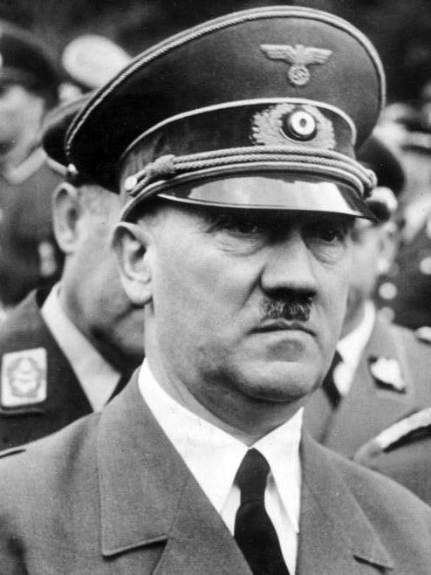
HET 1000-JARIG RIJK 21
In 1933 werd Adolf Hitler van de Nationaalsocialistische Duitse Arbeiderspartij (NSDAP) gekozen als regeringsleider. Hij verzamelde alle macht en noemde zich Führer. Zijn aanhangers werden nazi’s genoemd.
Zijn droom was een 1000-jarig rijk voor alle Arische mensen: blonde Germanen met blauwe ogen, het ras dat volgens Hitler ver boven alle andere was verheven: de Übermenschen.
Behalve in Duitsland leefden zij ook in Nederland, België en Scandinavië.
Op de foto zie je een mozaïekvloer uit de tijd van de Romeinen, waar ook de swastika werd gebruikt.
Duitsland had in 1918 de Eerste Wereldoorlog, ook wel de Grote Oorlog genoemd, verloren. In het vredesverdrag van Versailles werd voorgeschreven aan welke eisen Duitsland moest voldoen. Een greep uit de strafmaatregelen:
De Duitse keizer moest aftreden. Hij vluchtte naar
Nederland. Er kwam een gekozen president én
een parlement (Rijksdag genoemd).
Duitsland moest grote stukken grondgebied
afgeven o.a. aan Polen, Frankrijk en Rusland.
Duitsland verloor alle koloniën.
Duitsland moest enorme geldbedragen betalen
(herstelbetalingen) aan de geallieerden.
Duitsland mocht geen zware wapens meer maken, zoals tanks en onderzeeboten.
Het leger mocht niet groter zijn dan 100.000
militairen.
Voor de mensen brak een nieuwe tijd aan van honger, armoede en ellende.
Swastika of hakenkruis,
Romeins-
Germaans
museum, Keulen
Als minderwaardigen, Untermenschen, werden Joden en zigeuners, alle kleurlingen en Aziaten, homo’s en mensen met een aangeboren handicap beschouwd. Deze ideeën leidden tot de grootste volkerenmoord in de twintigste eeuw waar 6 miljoen Joden en een half miljoen zigeuners werden vermoord in kampen en door massa-executies.
Adolf Hitler, Creative Commons
Ondertekening
Vredesverdrag van Versailles,
Wiki Commons
WEETJE:
Het hakenkruis (swastika) is niet
ontworpen door de nazi’s, maar werd duizenden jaren geleden al gebruikt in India, Als symbool van voorspoed en geluk.
Swastika in hekwerk, Athene

Slide 22
NIETS MAG ER MEER … 22
In de winkel kon je alleen maar boodschappen doen als je ook
distributiebonnen had.
Parken, zwembaden, de bioscoop, scholen, alles verboden voor
Joden.
Journalisten mochten alleen nog schrijven wat de nazi’s beviel: dit
noemen we censuur.
Goede doelen mocht je niet zelf uitkiezen: geven kon alleen aan het
door de Duitsers ingestelde Winterhulp.
Alle huizen moesten verduisterd zijn in de nachtelijke uren.
Van ’s avonds 8 tot ’s ochtends 4 mocht niemand op straat: spertijd.
Iedere Nederlander was verplicht zijn persoonsbewijs altijd bij zich te dragen.
Het bezit van een radio werd verboden, alle toestellen moesten
worden ingeleverd. Veel mensen verstopten hun radio en luisterden
stiekem.
Het nieuws mocht alleen door de Duitsers worden uitgezonden: vaak nepnieuws.
Alle politieke partijen werden door de Duitsers afgeschaft op één na: de NSB. Hiermee was de democratie ook afgeschaft.
Protestante of katholieke jeugdclubs werden verboden.
Op scholen werd veel meer Duitse les gegeven, veel NSB’ers worden leraar.
Kunstenaars moesten lid worden van de Kultuurkamer, die bepaalde welke kunst er gemaakt of vertoond mocht worden.
Studenten moesten beloven dat ze niets zouden ondernemen tegen de Duitsers. Daar moesten ze een handtekening voor zetten. Veel studenten weigerden en doken onder.
Er kwam een lijst van boeken die verboden werden.
De bezetting maakte het leven steeds moeilijker voor iedereen.

Slide 23
DE BEVRIJDING 23
Door de gemeente Leudal stroomt het kanaal Wessem-Nederweert, dat in 1929 werd geopend.(De autosnelweg A2 was pas klaar in 1968.) Op 25 september 1944 werden de eerste dorpen ten westen van het kanaal bevrijd.
De Duitse tegenstand was
veel sterker dan gedacht.
Fallschirmjäger en Waffen-SS
gaven niet op. Rond het kanaal
werd hevig gevochten. Pas op
14 november was de kanaal-
oversteek een feit.
Na de kanaaloversteek gingen
de geallieerden verder richting Maas, een volgende hindernis: de Maas.
Het duurde nog tot maart
voordat ook Roermond bevrijd kon worden.
Boerderijen langs het kanaal werden
afgebrand.
Ze moesten de terreur van de Duitsers
ondergaan.
Mannen werden opgepakt om te werken
voor de Duitsers.
In boerderijen en huizen werden soldaten
ingekwartierd.
Vervoermiddelen, paarden, etensgerei, de
Duitsers haalden van alles weg.
De scholen waren dicht.
Overal lag oorlogstuig, gevaarlijk voor
mensen die op het land werkten, maar ook
voor spelende kinderen.
Elk jaar vieren wij op 5 mei de nationale bevrijdingsdag. Maar dat betekent niet dat het hele land tegelijkertijd werd bevrijd. Wat gebeurde er in de gemeente Leudal?
Op 6 juni 1944 landden de eerste geallieerde militairen op de kust van Normandië. zij hadden de oorlog verklaard aan de as-mogendheden.
Landing Normandië
SS - militair
WEETJE:
Op 8 januari 1945 – een koude winterdag - gebeurde er in Neer een verschrikkelijk ongeluk. Op de Leudalweg lag een stapel mijnen, wapens die ontploffen als ze worden aangeraakt. Kinderen speelden er in de buurt. In de middaguren werd het dorp opgeschrikt door enorme knallen. Waarschijnlijk hebben de kinderen gespeeld met het
oorlogstuig, en zijn de
mijnen ontploft. Zeven
kinderen waren op slag
dood. Zij werden be-
graven bij de kapel op de
Leudalweg. De vier
kinderen die zwaar ge-
wond waren, werden
met Engelse vrachtauto’s
naar het ziekenhuis
gebracht.
WEETJE:
Geallieerden: Engeland, China, de Verenigde Staten, de Sovjet-Unie en Canada. Ook landen die door de Duitsers waren bezet sloten zich aan: zoals, Frankrijk, België, Nederland, Polen, en Noorwegen. Dan waren er nog landen die niet meevochten, maar wel aangaven hun kant te kiezen. As-mogendheden: Duitsland, Italië en Japan. Ook Spanje stond achter deze groep landen.
Wat betekende de oorlog voor gewone mensen?
Mensen uit het frontgebied moesten weg:
evacueren.
Kanaal - oversteek
O.L.Vrouw – kapel, Neer

Slide 24
HET OORLOGSFRONT 24
Maar vóór het kanaal kwam de bevrijding tot stilstand. De Duitsers boden zó heftig weerstand, dat de brigade samen met de Britten 2 maanden nodig hadden om het kanaal definitief te veroveren. Daarna trokken de geallieerden verder naar de Maas, een volgende grote barrière. Daar werd nog maanden gevochten. Op 1 maart pas kon Roermond bevrijd worden.
Uitkijkposten zoals molens en kerktorens werden opgeblazen, tot groot verdriet van de mensen. Voordat de Duitsers de aftocht bliezen, plaatsten ze op strategische plekken mijnen, zoals rond Baexem, Neer en Horn. Ook de sluizen van Heel en het spoor bij Buggenum kregen hun aandeel.
Het oorlogsfront was het gebied waar de vechtende partijen dicht bij elkaar in de buurt kwamen. Daar werd gevochten met tanks, mitrailleurs en vlammenwerpers, om een stukje van het gebied te veroveren. Kanonnen vuurden honderden granaten af om de vijand te verjagen. Hoe kwamen de gewone mensen uit de dorpen de tijd door in het frontgebied?
Prinses Irene Brigade
Door de zware gevechten moesten duizenden burgers geëvacueerd worden
Britse Shermantank in Nederweert
De dorpen langs het kanaal belandden midden in het oorlogsgeweld. Voor de dorpsbewoners van de oostkant van het kanaal kwam het gevaar van alle kanten. Duitse militairen terroriseerden het hele gebied. Vaak moesten de bewoners schuilen in de kelder vanwege de zware beschietingen. Veel mensen moesten evacueren: ze kregen opdracht hun huizen te verlaten en elders onderdak te zoeken.
Toen deze nachtmerrie eindelijk voorbij was, en iedereen weer naar huis kon terugkeren, was er heel wat verdriet te verwerken: omgekomen burgers, vele jongens nog in Duitsland, kapotte bruggen, gebouwen zoals molens en kerktorens zwaar beschadigd. Het vee was geroofd, net als de voedselvoorraden.
Toch vonden de meeste mensen weer de moed om de draad van het leven op te pakken.
Aan de westkant van het kanaal Wessem-Nederweert werd tijdens de bevrijding in de meeste dorpen niet veel geweld gebruikt. Daar bevrijdde de Belgisch-Luxemburgse brigade Piron, met hulp van de Britten, op 25 september 1944 de dorpen.

Slide 25
LUCHTGEVECHTEN 25
In de Tweede Wereldoorlog werden aanvallen uitgevoerd met bommenwerpers. De schade daarbij was heel groot: het kostte veel mensenlevens en veroorzaakte enorme schade. Met het bombardement van 14 mei 1940 op Rotterdam dwongen de Duitsers Nederland om zich over te geven, te capituleren.
Hiertegen wilden de Duitsers zich verdedigen. Op de vliegvelden in Venlo en Eindhoven stonden Duitse jagers klaar, die probeerden om de bommenwerpers uit de lucht te schieten. Het was angstaanjagend voor de mensen op de grond. Hele nachten moesten ze doorbrengen in de kelder, hopend dat er geen
brandend vliegtuig
op hun huis zou
vallen.
Oorlogen worden gevoerd op het land, in het water en in de lucht.
Ook in de lucht kan een land zich verdedigen of aanvallen.
In brand geschoten Lancaster ME858,
boven Hunsel
Werd een bommenwerper uit de lucht geschoten, dan probeerden de geallieerde vliegeniers zich met een parachute te redden. Verzetsmensen gingen naar hen op zoek en hielpen de bemanningsleden om via de pilotenroute hun weg naar Engeland te vinden. De Spik in Haelen en de Zonhoeve in Neeritter waren verzetsboerderijen, twee van de vele plekken waar de vliegeniers werden geholpen bij hun vlucht.
Verwoestingen na bombardement v Rotterdam,
Creative Commons
In Midden-Limburg hadden mensen veel last van luchtgevechten die zich boven hun hoofd afspeelden. In Engeland stegen dagelijks bommenwerpers op. Zij
waren – zwaar beladen met
bommen - onderweg om
Duitse doelen plat te gooien
en vlogen over Limburg heen.
Belangrijke spoorwegen,
havens en fabrieken, maar
ook woonwijken, scholen en
ziekenhuizen werden
getroffen.
Laden van een Lancaster, 463 Squadron
Kerktoren Thorn
Hoeve De Spik, Haelen

Slide 26
DE VIJAND 26
In de Tweede Wereldoorlog werden aanvallen uitgevoerd met bommenwerpers. De schade daarbij was heel groot: het kostte veel mensenlevens en veroorzaakte enorme schade. Met het bombardement van 14 mei 1940 op Rotterdam dwongen de Duitsers Nederland om zich over te geven, te capituleren.
In Nederland werd een Duits bestuur ingesteld, met Seyss Inquart aan het hoofd. De Nederlands regering werd naar huis gestuurd, evenals in 1941 de provinciale staten en de gemeenteraden.
Hitler dacht Nederland langzaam “rijp” te maken voor zijn nazi-ideeën, om ooit – na een Duitse overwinning - onderdeel te worden van één “Groot-Duitsland”.
Op 10 mei 1940 viel het leger van de Duitsers Nederland, België en Frankrijk binnen. Het was oorlog, maar wie was nu de vijand?
Vanaf 1934 was Adolf Hitler de baas in Duitsland. Hij was een dictator, iemand die alleen bepaalde wat er in zijn land moest gebeuren. Hij was de leider van de NSDAP, de Nationaalsocialistische Duitse Arbeiderspartij. De ideeën van deze partij waren extreem rechts en racistisch. Na zijn verkiezing zorgde Hitler dat iedereen die het niet met hem eens was werd opgesloten of vermoord. Hij verzamelde alle macht voor zich alleen.
Wat wilde Hitler en zijn nazi-partij?
Andere landen veroveren om Duitsland groot
en oppermachtig te maken.
mensen die niet van het Arische ras waren
vernietigen. Joden, zigeuners, homo’s, of
mensen met een beperking.
Jodenvervolging
De adelaar met het hakenkruis, het symbool van de NSDAP
Seyss Inquart

Slide 27
VERDUISTEREN 27
2. Anti-radarsneeuw, ook “windows” genoemd, waarbij grote aantallen reepjes aluminiumfolie uit het vliegtuig werden geworpen. Hierdoor werd het radarsysteem van de vijand in de war gebracht.
3. Verduisteren van steden en dorpen op de grond, waardoor de piloten moeilijker hun weg konden vinden.
Al in de eerste maanden van de oorlog moest iedereen ervoor zorgen dat er ’s avonds geen kiertje licht naar buiten scheen. Er mocht geen straatverlichting branden. Fietsen en auto’s hadden een heel zwakke verlichting. In de steden was alle lichtreclame streng verboden.
In de donkere wintermaanden gebeurden er ongelukken, mensen konden de weg van hun werk naar huis niet meer vinden of mensen liepen per ongeluk het water in en verdronken.
Wie zijn huis onvoldoende verduisterde, kreeg een boete of zelfs enkele dagen gevangenisstraf.
Heb jij ooit gevlogen tijdens de nacht? Bij helder weer kon je vast de verlichte dorpen en steden zien op de grond.
Je begrijpt dat de Duitse bezetter de geallieerde bommenwerpers niet de weg naar Duitsland wilde wijzen… Beide partijen hadden allerlei manieren om de bommenwerpers op tijd op te sporen, of te hinderen.
1. Radar-techniek, waarbij opgevangen radiogolven een vliegtuig op afstand kunnen “zien”.
De Duitsers, die radar pas in 1943 konden gebruiken, liepen hiermee ver achter bij de Britten die al in 1941 beschikten over radarapparatuur.
Er waren verschillende manieren om de
ramen te verduisteren: met verduisterings-gordijnen of met verduisteringspapier. Het was een precies werkje, elke avond weer opnieuw. De verduistering werd streng gecontroleerd door vrijwilligers van de Luchtbeschermingsdienst. Zij mochten ’s nachts wel de straat op, terwijl alle anderen tussen 8 uur ’s avonds en 4 uur
’s morgens niet meer de deur
uit mochten.
Ondanks alle ellende werden er ook grapjes over gemaakt over de verduistering.
Op YouTube kun je luisteren naar het originele cabaretliedje: Maak het donker in het donker, door Johnny en Jones.
Moderne radar
Verduisteringspapier

Slide 28
RAZZIA’S 28
Daar wachtte hen een uitputtende tijd: gevaarlijk werk (bijvoorbeeld puinruimen na een bombardement) met onmenselijk lange werkdagen, onvoldoende eten en geen verzorging. Pas in mei 1945, toen het zuiden al lang was bevrijd, keerden ze terug. Sommigen werden in hun dorp niet hartelijk ontvangen. Wie gewerkt had voor de Duitsers… daar moest een luchtje aan zitten. Dat was zeer onterecht. Ongeveer 120 mannen zijn nooit meer teruggekomen, zij hebben het niet overleefd.
WEETJE:
Je kunt spreken van een razzia als de politie of het leger jacht maakt op een bepaalde groep mensen.
Tijdens de oorlog hadden de Duitsers mensen nodig. Mensen om te gaan werken in Duitsland, die maanden van huis waren, maar ook mensen om allerlei klussen op te knappen. Dat kon zijn om loopgraven en tankversperringen aan te leggen, maar bijvoorbeeld ook om aardappels te schillen voor de veldkeuken.
Hiervoor werden willekeurig – zó maar –
mensen opgepakt. Was de klus
geklaard, dan konden ze weer
naar huis.
De nazi’s maakten jacht op
Joden. Ze sloten enkele
straten af, bonsden overal
op deuren en namen elke
Joodse inwoner mee.
Als de Duitse politie
vermoedde dat er ergens
verzetsmensen aanwezig
waren werd het huis of de
boerderij omsingeld, de
bewoners tegen de muur gezet
en het hele gebouw doorzocht.
Kerkrazzia’s
WEETJE:
Ook Harrie, Frits en Tjeu Vossen van de Spik zijn op 8 oktober opgepakt en naar Duitsland afgevoerd. Toen de Duitse Grüne Polizei de dag erna terugkeerde, vluchtten Drees, Piet en Bèr de beek over. Hierbij werd Piet in de rug geschoten en overleed even later. Drees en Bèr doken onder.
De 8e oktober van het jaar 1944 werd een zwarte dag in de geschiedenis van Limburg. Meer dan 2000 mannen tussen 16 en werden opgepakt in tientallen Limburgse dorpen. De meesten werden op deze zondagochtend verrast in de kerk. Duitse gewapende soldaten en politiemannen vielen tijdens de mis binnen en de mannen konden geen kant meer op. Met treinen werden ze naar Duitsland gebracht.

Slide 29
NSB (NATIONAAL SOCIALISTISCHE BEWEGING) 29
De meeste Nederlanders waren zéér verontwaardigd. Toch was er een kleine groep, die wel wat voelde voor de ideeën van Hitler en zijn nazi’s.
Hoopten die mensen misschien op werk?
Wilden ze misschien ook meedoen met een Duitsgezinde groep?
Dat kon door lid te worden van de NSB, de Nationaal-Socialistische Beweging. Dit was een politieke partij, maar omdat er geen democratie meer was, noemden zij zich liever een beweging.
Verzetsmuseum, Amsterdam
Na 15 mei 1940 waren de Duitsers de baas in ons land.
De koningin vluchtte met haar regering naar Londen.
De gemeenteraad werd naar huis gestuurd, in veel gemeenten werden nazi-vriendjes als burgemeester aangesteld.
De NSB had ook een jeugdafdeling: de Jeugdstorm. Was je tussen 10 en 17 jaar, en had je geen Joodse ouders, dan kon je lid worden. Een mooi uniform, een militaristisch programma met veel sport en filmvoorstellingen over de “heldendaden” van Hitler. Voor jongens en meisjes waren aparte groepen. Op hun vlag stond een zeemeeuw afgebeeld.
Tussen 10 en 13 jaar mochten zij zich “meeuwen en meeuwkes” noemen, van 14 tot 17 jaar Stormers en Stormsters.
Werden de jongens 18, dan waren ze verplicht om te werken of te vechten voor het Duitse leger. En dat was voorwaar geen kinderspel…
NSB-ers aangehouden, Creative Commons
Propagandaposter
Spotprent

Slide 30
DISTRIBUTIE 30
Hoe kon ervoor gezorgd worden dat de schaarse, moeilijk te krijgen producten zo eerlijk mogelijk onder de bevolking te verdelen? Hoe kon ervoor gezorgd worden dat er geen producten stiekem voor héél veel geld werden verkocht op de “zwarte markt”?
DISTRIBUTIE, dat was de oplossing.
Geef elke Nederlander een kaart (STAM-kaart genoemd), waarmee hij – op vertoon van het persoonsbewijs - een aantal bonnen kan ophalen. Met deze bonnen kan hij vervolgens naar de winkel om boodschappen te doen. Geen bonnen? Dan mag de winkelier ook niets verkopen…
En de winkelier? Die levert de bonnen in en krijgt daarna pas een nieuwe voorraad.
De CrisisControledienst (CCD) moest dit alles controleren.
Als wij iets willen kopen wat we nodig hebben, gaan we naar de winkel, of bestellen het product online. We betalen, en daarmee is het klaar. Vandaag besteld, morgen in huis… Tijdens de oorlog konden mensen niet zo maar gaan winkelen. Veel artikelen waren niet meer te krijgen, of er was veel te weinig van in voorraad.
WEETJE: Bouman en Lahey waren van de CCD. Zij hadden het vreselijk druk, reden de hele dag rond in hun auto. Wat vervoerden zij dan? Vluchtelingen… zij werden door hen stiekem van Haelen naar Neeritter gebracht.
Door de dienstauto zag niemand wat zij vervoerden. Bob Bouman werd op 2 mei 1943 door de Duitsers doodgeschoten. Niet omdat hij vluchtelingen vervoerde, maar omdat hij had meegewerkt aan een staking tegen de Duitsers. En daarop stond de doodstraf.
WEETJE: Waarom was er zo weinig te krijgen tijdens de oorlog?
Door de oorlog was er geen handel meer mogelijk over zee.
In Nederland werden nog maar weinig producten gemaakt.
Veel goederen waren niet bestemd voor Nederland, maar moesten naar Duitsland.
Omdat veel producten niet
meer verkrijgbaar waren,
bedachten mensen zelf een
Andere oplossing:
- koffie werd gemaakt van
eikels en van cichorei.
- tabaksplanten uit de tuin
werden gerookt.
- schoenen werden van
papier gemaakt.
- doodskisten van karton
- muntgeld van zink.
- “Buk-shag”: wie zich bukte, vond sigaretten-
peuken en kon daaruit een eigen sigaret
samenstellen.
Het duurde nog tot lang na de oorlog, voordat alle winkels weer een ruime keuze konden bieden voor de klanten.
Bob Bouman
Distributie , Creative Commons

Slide 31
GEMEENTERAAD 31
Maar …
- wilden ze dan écht meewerken aan het oppakken van Joden?
- wilden zij de Duitsers écht meehelpen om ervoor te zorgen dat er voldoende jonge mannen in Duitsland gingen werken?
- wilden zij dan écht willekeurige mensen aanwijzen die voor de Duitsers loopgraven of tankversperringen moesten aanleggen?
Omdat veel burgemeesters niet voor de Duitsers wilden werken, kwamen er NSB’ers voor in de plaats. Zo ook in Baexem, dat toen een zelfstandige gemeente was.
Algauw na de bezetting werden de gemeenteraadsleden naar huis gestuurd. De burgemeesters mochten blijven, maar zij stonden voor een moeilijke keuze:
- ontslag nemen
- samenwerken met de Duitsers.
NSB-vlag
WEETJE:
In de gemeente Baexem werd de NSB’er Hetterscheid in 1942 burgemeester. Hij was de leider van de Kring NSB Roermond.
In Baexem kreeg hij lucht van illegale zaken: het verzorgen van paspoorten voor joodse vluchtelingen. Mettertijd werd Hetterscheid steeds gevaarlijker voor het verzet. Er werd besloten hem uit de weg te ruimen. Op 29 maart 1943 werd hij door twee verzetsmensen doodgeschoten in zijn eigen woning. Hij werd begraven in Roermond. Hij mocht niet in gewijde aarde worden gelegd, maar in een stukje grond op het “verlaore kirkhaof”.
Re-enactmentgroep
Duitse soldaten
De burgemeesters die kozen om te blijven, deden dat omdat ze vóór de Duitsers waren, óf omdat zij zo wilden proberen de mensen in hun gemeente te beschermen.
Persoonsbewijs voor Joden – Wiki Commons

Slide 32
WILLEKEUR 32
Op de Spik werden op diezelfde dag drie jongens opgepakt, en kwamen Duitsers de volgende dag terug voor de andere drie.
Voor één van hen liep dit slecht af: hij werd op de vlucht doodgeschoten, de laatste twee jongens moesten onderduiken. Moder Tonia bleef achter met haar twee dochters.
Voor elke nazivriend die werd vermoord door het verzet, werden drie mensen van deze lijst doodgeschoten door leden van de Waffen-SS, de meest beruchte Duitse militairen. Als er achter hun naam een sparrentakje was getekend, een Silbertanne, waren zij het eerst aan de beurt.
Bakker Stemkens uit Roggel werd op 14 december 1943 vermoord. Hij was erg vóór de Duitsers. Hij werd ervan verdacht onderduikers te hebben verraden. Hij werd dood gevonden op de weg tussen Haelen en Roggel. (Dat hij onderduikers verraden zou hebben, heeft naderhand niemand kunnen bewijzen.)
Als Duitse vergelding werd Herman Geenen uit Roggel, vader van twaalf kinderen, meegenomen en onderweg doodgeschoten. Bij zijn naam stond een Sibertanne, o.a. omdat zijn zoon Cor als Engelandvaarder actief was als informant voor de geallieerden.
Stel je voor dat jullie groep vandaag geen pauze heeft, terwijl de andere groepen lekker buiten mogen spelen, zó maar… Of dat jouw tante een bekeuring krijgt voor fout parkeren, en haar buurman niet. Niet eerlijk, zul je denken…
In de oorlog werden “zo maar”, zonder om te kijken naar regels, beslissingen genomen. Hieronder zie je twee voorbeelden:
1 Het willekeurig oppakken van mannen om in
Duitsland te moeten werken. Op de Spik in
Haelen bestuurde Moder Tonia Vossen de
boerderij, samen met haar zes zonen en twee
dochters. Het was een grote boerderij, er was
veel werk te doen, de mannen waren hard
nodig. Op 8 oktober 1944 werden 2000
mannen in Limburgse dorpen verrast tijdens
de mis in hun kerk.
Zoon Piet
Moder Tonia
2 De Duitsers waren het beu dat door het
verzet soms mensen werden vermoord die
met de Duitsers samenwerkten. Dat
waren nazivrienden, verraders, ook wel
collaborateurs genoemd. Zij waren
gevaarlijk, want ze konden tientallen
verzetsmensen verraden.
De nazi’s legden een lijst aan van
gijzelaars, van mensen
die Oranjegezind waren. Eén
ervan was Herman Geenen, twee zonen
van hem waren naar Engeland gevlucht.
SPIKKERHOEVE, HAELEN
Silbertanne - zilverspar

Slide 33
KRIJGSGEVANGENEN 33
WEETJE
Krijg is een oud woord voor twist, oorlog.
Het woord heeft nog “familieleden” die jij vast ook kent.
1. Wie kregelig wordt is op zoek naar ruzie, naar twist.
2. Een fiets krijgen betekent dat je van een fiets in je bezit komt.
Het Duitse woord voor oorlog is: Krieg.
Belevingstocht, Neeritter 2014
De verzetsboerderijen de Spik in Haelen en de Zonhoeve in Neeritter waren plekken waar ze verder werden geholpen. Ze kregen andere kleren en hun voeten werden verzorgd. Ook kregen ze nog een pak boterhammen mee. Via Neeritter staken ze – geholpen door begeleiders – passeurs - de Belgische grens over. In Maaseik sloten ze zich aan bij bedelende mensen (in België was er grote armoede in die tijd). Daar namen ze de “smokkeltram” naar Luik en konden verder zelf hun weg naar huis vinden.
Na de inval van de Duitsers in Nederland, België en Frankrijk bleek als snel dat de Duitsers in overmacht waren. Nederland gaf zich op 10 mei 1940 over, capituleerde, en België op 28 mei. Soldaten werden krijgsgevangen gemaakt. In het Duitse Roergebied waren veel mensen nodig om in de fabrieken te werken, want Hitler had veel wapens nodig voor zijn leger. Er waren kampen waar de krijgsgevangenen werden gehuisvest. Overdag moest er in de fabrieken worden gewerkt. Het eten was slecht, evenals de verzorging.
WEETJE:
De Nederlands sprekende militairen (uit Nederland en Vlaams-België) werden snel naar huis gestuurd, Hitler zag in hen een verwantschap: zij waren ook Germanen.
De Frans sprekende militairen (uit Frankrijk en Waals-België) werden niet vrijgelaten.
Tijdens bombardementen ontsnapten zij met velen uit de kampen. Vanuit Duitsland staken zij de Nederlandse grens over en kwamen zo in Limburg terecht. Hongerig en verzwakt, in vieze gevangeniskleren met op de rug groot de letters KG (Kriegsgefangene). Hun voeten waren kapotgelopen, schoenen hadden ze nauwelijks.
Spikkerhoeve, Haelen
Belevingstocht,
Neeritter 2014
Zonhoeve, Neeritter

Slide 34
JODEN 34
In 1935 werden van alle Joden de burgerrechten afgenomen.
Voor de Joden waren er twee manieren om de oorlog te kunnen overleven: onderduiken, zoals de familie van Anne Frank in Amsterdam, of vluchten.
Over de vluchtroute waar de Spik en de Zonhoeve deel van uitmaakten, vluchtten ook Joodse mensen.
De nazi’s wilden niet alleen meer land in bezit krijgen door andere landen te bezetten. Ze wilden ook af van Joodse inwoners. In de middeleeuwen al kreeg deze bevolkingsgroep de schuld van allerlei rampen en misstanden.
Hitler gaf de Joden ook de schuld van de Eerste Wereldoorlog. Dat was zeer onterecht. Er vochten tussen 1914-1918 meer dan 100.000 Joodse soldaten voor Duitsland en Oostenrijk.
WEETJE:
Enkele burgerrechten die wij nu hebben:
vrij om zelf een godsdienst te kunnen
uitoefenen
vrij om onze mening te uiten in het
openbaar
- bescherming tegen discriminatie
- persvrijheid
- stemrecht
WEETJE:
Ook de vader van Anne Frank, Otto Frank, vocht in de Eerste Wereldoorlog, mee in de slag om de Somme die viereneenhalve maand duurde en waarbij meer dan 1 miljoen doden vielen.
In Neeritter op de Leeuwerik, naast de Zonhoeve, zat een Joods paar met een kindje van drie. Het was hoogzomer. Ze waren verstopt in de schuur, achter het stro. Het was in de tijd dat de Joden een ster moesten dragen.
Na vier dagen bleek dat het écht niet langer kon, het was geen doen in die hitte. Er wordt besloten om de mensen die avond nog naar België te brengen. Ze werden later opgepakt in Maaseik. Anna van de Zonhoeve had er toch zó’n spijt van: “ ’t Waas toch zón sjoean menke…” (naar een verhaal van Sjaek van de Vin)
De Joden werden verplicht om in een
Joodse wijk of een getto te gaan
wonen.
In 1942 werd door de nazi’s besloten
alle Europese Joden in de door de
Duitsers bezette landen om het leven
te brengen. In West-Europa worden
vernietigingskampen gebouwd, in
Oost-Europa worden de Joden uit elk
dorp – mannen, vrouwen én kinderen –
door SS-ers in Einsatzgruppen - zonder
medelijden gedood.
De Duitse nazi’s wilden de Joden kwijt.
door allerlei verboden (zoals niet welkom in de
bioscoop, niet in het park, niet in het zwem-
bad, niet in een gewone school) hoopten
ze eerst dat de Joden zelf zouden
vertrekken.
Anna

Slide 35
GEALLIEERDE VLIEGTUIGBEMANNINGSLEDEN 35
Halifax
De nacht van 21 op 22 juli 1944 was één van de zwartste nachten voor de Britse Royal Air Force. Zeven van de zesentwintig Lancaster-bemanningen keerden deze nacht niet meer terug naar hun basis.
Vanuit de bases Waterbeach en Mepal stegen op de bewuste avond twee Lancaster bommenwerpers op die later in deze nacht mensen uit Heythuysen en Hunsel deed opschrikken.
Opgestegen in de late avond van 20 juli 1944 maakten beide Lancasters deel uit van een formatie van 158 vliegtuigen, waarvan 147 Lancaster bommenwerpers, en 11 Mosquito jachtvliegtuigen ter bescherming in de lucht.
De bemanningen hadden een vlucht van 9 uur voor de boeg. Doel: het bombarderen van een olieraffinaderij in het Duitse Homberg, dicht bij de stad Duisburg.
Boven Midden-Limburg werden ze aangevallen door Duitse nachtjagers en crashten vervolgens, één boven Heythuysen en één boven Hunsel.
WEETJE:
De namen van de vijandelijke Duitse schutters zijn bekend: De ME 858 die in Hunsel neerstortte werd neergeschoten door Gustav Sarzio, er waren geen overlevenden. De Lancaster 752, die in Heythuysen neerstortte werd neergeschoten door Bruno Rupp. Van het laatste toestel was er één overlevende, John Burgess. Hij werd na de crash gepakt door de Duitsers en kwam terecht in een kamp in Polen, waar hij op 21 april 1945 werd bevrijd.
Daarna kwam de volgende
stap: er moest een vervalsing
van het persoonsbewijs
gemaakt worden. Je begrijpt
dat de vliegeniers enige tijd
ondergedoken moesten blijven.
Vaak werkten ze mee op de boer-
derij als er geen onraad was. Natuurlijk
keken ze uit naar de dag dat ze konden
vertrekken via de “pilotenlijn”: altijd naar het zuiden: België, Frankrijk, Spanje. Tot ze vanuit Gibraltar terug naar Engeland konden gaan.
De begeleiders liepen grote risico’s, op het verbergen van geallieerde vliegeniers stond de doodstraf.
De bemanningsleden die erin slaagden met hun parachute heelhuids aan de grond te komen, wisten wat hen te doen stond: verberg de parachute en zoek een verstopplek. Verzetsmensen kwamen snel in actie als er een vliegtuig werd aangeschoten. Zij probeerden vóór de Duitsers op de plek te zijn, om eventuele bemanningsleden mee te kunnen nemen.
Zij werden aan een strenge ondervraging onderworpen om te controleren of er geen verraad in het spel was. Verzetsmensen namen altijd contact op met Engeland om de gegevens te laten controleren.
“Op 2 maart 1944 was douanier Henk Geerdink vanuit landgoed De Bedelaar op weg met een groep geallieerde vliegeniers, te voet. Door een Duitse patrouille strandden zij in Baexem. Na een lange nacht in het korenveld kon de groep in Kelpen echt niet meer verder. De kippenhokken van Andries Mooren brachten uitkomst. Zo ontstond een nieuwe opvangplek voor vliegeniers, op weg naar de Belgische grens.”(naar een verhaal van Drientje Mooren, dochter van Andries)
Crash Lancaster ME 858, Heemkundevereniging Hunsel

Slide 36
VERRAAD 36
In alle vroegte werd Harrie Hendrix in Haelen op een maandagmorgen opgepakt door de Duitse politie. Het was 1 mei 1944, vijf weken vóór D-day. Harrie was garagehouder en reed taxi. Daarom was het voor hem niet verboden om ’s avonds te rijden, daarvoor had hij een vergunning.
Het was de tweede keer dat hij door de SIPO werd meegenomen naar Maastricht, in februari hadden de Duitsers niet kunnen bewijzen dat hij verzetswerk deed.
Maar nu had de politie een brief in handen, waarin stond dat hij vluchtelingen vervoerde. Harrie was verraden door een dorpsgenote die wraak op hem wilde nemen.
Harrie belandde in kamp Vught, daarna in kamp Sachsenhausen bij Berlijn. Hij overleefde de oorlog, maar door de verschrikkelijke dingen die hij in het kamp had meegemaakt was zijn leven kapot. Van een vrolijke jongen werd hij een zwijgende man. Hij kon zijn herinneringen moeilijk met anderen delen.
WEETJE: Krantenkop uit Het Parool van 30 september 2017: “Amerikaans Coldcaseteam onderzoekt verraad Anne Frank”.
Tot op de dag van vandaag is er geen dader gevonden van wie écht bewezen kan worden de familie Frank in het Achterhuis verraden te hebben.
Loot Anne Frank-boom,
Haelen
Harry Hendrix
Er waren verschillende soorten van verraad in de oorlog:
1. Verraad door mensen omdat ze jaloers waren of wraak wilden nemen over iets dat gedaan of gezegd zou zijn. Het verraad was dan incidenteel - een enkele keer – en gericht op een of enkele personen.
2. Mensen die van het verraden hun beroep maakten, en hiermee geld verdienden. Het verraad was structureel – georganiseerd - niet toevallig. Wie ze verrieden interesseerde hen minder. De Duitsers waren er blij mee. Ze werden V-Mann of V-Frau, vertrouwenspersoon van de Duitse politie. Ze deden zich voor als verzetshelpers of vluchtelingen en drongen zo de vluchtroute binnen. Als ze wisten welke mensen de helpers waren, speelden ze de informatie door aan de Duitse politie.
Zowel de familie Vossen op de Spik in Haelen als de familie Van de Vin op de Zonhoeve in Neeritter waren zeer waakzaam.
Mensen die ze niet vertrouw-
den werden getest.
Verraders werden dood-
geschoten door het verzet.
Het leven van hun mede-
verzetslieden, van de
mensen waar ze mee
samenwerkten, wilde
men niet op het
spel zetten.
Kamp Vught
SIPO

Slide 37
RECHTELOOSHEID 37
Na de capitulatie, de overgave van het Nederlandse leger, ging koningin Wilhelmina met haar regering naar Londen, om van daaruit het verzet te ondersteunen. In Nederland namen de Duitsers de macht over.
Arthur Seyss-Inquart werd de hoogste baas van het land. Hij chanteerde Joodse bedrijven. Hij werd schatrijk door het inpikken van Joodse huizen en gebouwen. Politieke partijen werd
opgeheven. Er mocht maar één partij bestaan, de NSB. De leden van de Eerste en Tweede kamer werden naar huis gestuurd, later ook de leden van de Provinciale Staten en het gemeentebestuur.
De burgemeesters werden gaandeweg vervangen door NSB’ers.
Elke Nederlands staatsburger heeft rechten en plichten. Deze zijn allemaal opgeschreven in de Grondwet. De Grondwet is onze belangrijkste wet, alle andere wetten moeten zich daar aan aanpassen. Daarnaast is er ook het Europees Verdrag dat waakt over mensenrechten en vrijheden, en als een paraplu boven de eigen Grondwet van alle EU-landen hangt.
WEETJE:
Enkele rechten uit de grondwet: kiesrecht: het recht om te stemmen; het recht om gekozen te worden recht op medische hulp gelijke behandeling voor iedereen vrijheid van meningsuiting | Enkele plichten uit de Grondwet: leerplicht voor kinderen vanaf 5 jaar tot 16 jaar belasting betalen vanaf 14 jaar in het bezit zijn van een identiteitsbewijs
Rechteloosheid was na 15 mei 1940 een feit. Enkele voorbeelden van die rechteloosheid:
- Er was geen grondwet meer, geen parlement, en alle politieke partijen werden verboden, behalve de NSB.
- Tegen burgers werd grof geweld gebruikt, zonder gevolgen voor de daders
- De discriminatie van bevolkingsgroepen zoals joden, zigeuners en homo’s, die zover ging dat ze werden gedood in kampen
- Het controleren van kranten, boeken en kunstwerken, censuur genoemd
- Het willekeurig doodschieten van gijzelaars, onschuldige burgers, als vergelding (represaille) voor daden die door het verzet werden gepleegd.
Arthur Seyss-Inquart
Piano van Arthur Seyss-Inquart

Slide 38
TERREUR 38
In Duitsland noemde Hitler zich “Führer”. Zijn politieke tegenstanders werden vermoord. Met zijn nazi-partij heeft hij gruwelijke schendingen van mensenrechten op zijn naam staan. Naast alle oorlogsmisdaden heeft hij zich schuldig gemaakt aan genocide (het uitmoorden van mensen die bij een bepaalde groep horen, zoals Joden, homo’s, zigeuners en mensen met een aangeboren handicap). | In Noord-Korea noemt Kim Jong-Un zich “Opperste Leider”. Politieke tegenstanders worden vermoord. Zijn onderdanen mogen het land niet uit, hebben geen toegang tot het WorldWideWeb (werelwijd internet) en kunnen maar één t.v.-zender ontvangen. De Verenigde Naties melden gruwelijke schendingen van de mensenrechten, onder andere in concentratiekampen.
Het gebruik van geweld om mensen jouw wil op te leggen wordt terreur genoemd. De nazi’s hebben vele soorten van geweld toegepast op onschuldige mensen. Ook in onze tijd zijn er landen die geen democratie kennen, die worden geregeerd door een dictator zoals Hitler destijds. Een voorbeeld hiervan is Noord-Korea.
Ook in de dorpen rond het Leudal werden mensen blootgesteld aan terreur. De laatste jaren van de oorlog, toen de nazi’s zagen aankomen dat ze de oorlog zouden verliezen, gebruikten ze terreur tot op het laatste moment om mensen te dwingen of af te schrikken.
Piet Vossen (1) wilde niet worden opgepakt om in Duitsland te werken; hij werd op de vlucht doodgeschoten op 9 oktober 1944.
Graad Heijthuijzen (2) en Trees van de Vin (3) werden opgepakt op 24 januari 1944 en gevangen gezet omdat de Duitsers vermoedden dat ze vluchtelingen hielpen.
Harrie Hendrix (4) – de Witte van Haelen – vervoerde vluchtelingen voor de pilotenroute. Hij werd verraden door iemand uit eigen dorp, opgepakt, en op 2 mei 1944 naar het concentratiekamp Sachsenhausen gebracht.
Bob Bouman (5) werd opgepakt omdat hij zou hebben opgeroepen te staken. Hij vervoerde talloze vluchtelingen naar Neeritter. Hij werd op 2 mei 1943 in Well gefusilleerd.
Gertrude Moors (6), schakel in de pilotenroute (via de Spikkerhoeve Haelen, de Zonhoeve Neeritter, Doorke Florquin in Geistingen naar de windmolen van Gertrude en haar halfbroer in Dilsen), Zij overleed in het concentratiekamp Ravensbrück op 5 mei 1945
Jan Muis (7) en Jan Mennen (8) werden doodgeschoten op 26 september 1944 toen ze met de fiets op weg waren naar een bewakingspost van de OrdeDienst.
1
2
5
6
3
4
7
8

Slide 39
VLUCHTELINGEN VAN NU 39
Wie vluchtte voor de nazi’s in de Tweede Wereldoorlog… voor de SS’ers, de
Grüne Polizei, de SIPO?
Joodse mensen, krijgsgevangenen of gecrashte piloten van de geallieerden.
Zij probeerden een veilige haven te vinden. Zij hoopten allemaal op
hulp, bang om opgepakt, gemarteld of vermoord te worden.
Ze moesten vaak grote risico’s nemen: reizen met valse persoons-
bewijzen, zich verplaatsen bij nacht en ontij. Altijd in angst
om ontdekt te worden.
IS, Taliban, Boko Haram…
Wie zou hiervoor níet
wegvluchten? Syrië,
Irak en Jemen. Nigeria,
Libië of Eritrea. Wie wil níet proberen om op een
andere plek een veilige haven te vinden? Een
plek waar de huizen nog heel zijn, en kinderen
weer naar school kunnen gaan.
Waar iedereen weer zonder angst kan leven…
Wereldwijd telt men ruim 70 miljoen vluchtelingen, volgens Vluchtelingenwerk Nederland. Misschien nog wel meer dan in de Tweede Wereldoorlog. Het grootste deel van hen wordt opgevangen in de buurlanden. Door oorlog, geweld of vervolging kunnen ze niet langer in hun eigen omgeving blijven wonen.
Ze nemen vaak grote risico’s. Op gammele bootjes steken ze het water over, op weg naar Europa. Op weg naar een veilige haven…
WEETJE: Volgens de UHNCR zijn in de afgelopen vier jaar bijna 15.000 vluchtelingen verdronken. Vaders en moeders, maar ook kleine kinderen. Soms is er een foto, zoals een peuter op het Turkse strand, of een vader met een klein meisje uit Mexico, haar armpje om zijn hals.

Slide 40
CENSUUR 40
Slag om Stalingrad
WEETJE: In de zomer van 1941 trokken de Duitse troepen Rusland binnen. Ze dachten vijf weken later voor de poorten van Moskou te staan. In de winter van 1943 keerden de weinig overgebleven soldaten van de Duitse Wehrmacht huiswaarts. Een greep uit enkele krantenberichten die anders deden vermoeden:
De Duitse bezetter wilden dat de nieuwsberichten in Nederlandse kranten precies zó werden geschreven, zoals zij - de nazi’s - dat graag wilden. Over een aantal gebeurtenissen mocht helemaal niet worden geschreven. Alles werd nauwkeurig gecontroleerd. Maar de mensen hadden niets aan deze berichten, hoe was het in werkelijkheid?
“Het front strijdt en zwijgt. Men heeft daar geen tijd om overbodige woorden te spreken. De afweerslag gaat voort. De overwinning zal ondanks alle moeilijkheden afgedwongen worden.”
De persvrijheid uit de Grondwet was buiten werking gesteld. Dit noemen we censuur.
Uit: de Nieuwe Venlosche courant
(Delpher)
“De strijd is veranderd, de Russische troepen oefenen niet meer op het hele front druk uit. Maar het is niet uitgesloten dat er een nieuwe fase in de Russische aanval zal volgen.”
Radio’s moesten in mei 1943 allemaal worden ingeleverd, zodat mensen niet naar buitenlandse nieuwszenders konden luisteren.
Ook alle post werd gecontroleerd, en in de bioscoop werd een nieuwsbulletin getoond dat nazi-vriendelijk was, waarna alleen goedgekeurde films gedraaid mochten worden. Amerikaanse jazzmuziek was streng verboden.
Er moest reclame gemaakt worden voor nazi-ideeën, propaganda genoemd. Daarvoor werden spandoeken opgehangen, posters aangeplakt of
“Flugzettel” - flyers – rondgestrooid,
allemaal met reclame voor de ideeën
van de nazi’s.
Uit: de Nieuwe Venlosche courant
(Delpher)
“Terwijl de strijd op de zuidkant van de rivier de Don aan betekenis heeft verloren, zijn meer naar het noorden nog heftige gevechten aan de gang. De strijd is hier volgens militaire kringen nog steeds onbeslist.”
Uit: de Nieuwe Venlosche courant (Delpher)
“Flugzettel”

Slide 41
HET VERTREK VAN DE REGERING 41
Pater Lodewijk Bleijs had in de kerstnacht van 1943 de nachtmis opgedragen in de Spikkerhoeve. Hij was hoofd van de onderduikorganisatie en regelmatig op de verzetsboerderij te vinden. Maar in februari 1944 stond hij op het punt om opgepakt te worden door de politiecommissaris van Roermond, een NSB’er. Bleijs dacht er niet over om te vluchten. Uiteindelijk heeft de Heldense knokploeg hem ontvoerd, en lukte het Lodewijk om via de pilotenlijn in Londen aan te komen. Daar ging hij aan de Nederlandse regering vertellen dat de onderduikorganisaties uit het katholieke zuiden véél meer betekenis hadden dan zij meende.
Hoe kwam de Nederlandse regering in Londen terecht? Daarvoor moeten we terug naar de eerste dagen van oorlog, in mei 1940.
Pas toen generaal Winkelman, de opperbevelhebber van het Nederlandse leger wist, dat het onmogelijk was de Duitse bezetting nog langer tegen te houden, was koningin Wilhelmina bereid om naar Londen te vluchten, samen met enkele ministers.
WEETJE:
KONINGIN EMMA | Koningin-regentes 1890 tot 1898
KONINGIN WILHELMINA | Koningin van 1898 tot 1948
KONINGIN JULIANA | Koningin van 1948 tot 1980
KONINGIN BEATRIX | Koningin van 1980 tot 2013
KONING WILLEM-ALEXANDER | Koning van 2013 tot heden
KONINGIN EMMA
Wilhelmina was fel tegen de nazi’s, ze vond hen “schurken”, waarmee niet samengewerkt moest worden. Ze sprak regelmatig voor Radio Oranje, haar toespraken werden door de verzetskranten verspreid onder de mensen.
Twee keer bezocht Bleijs, die niet terug naar Nederland kon, koningin Wilhelmina: op 28 augustus en op 15 september 1944. Deze laatste keer kwam ze hem in de tuin al tegemoet en zei: “Pater, hebt u het nieuws gehoord? Maastricht is vrij.”
KONINGIN
WILHELMINA
SPRAK VOOR
RADIO ORANJE
Henri
Winkelman
aanvankelijk
tegen vertrek
Koningin Wilhelmina
Prinses Juliana en familie in
1943
op bezoek in Londen
LODEWIJK BLEIJS
Koningin Wilhelmina in Londen

Slide 42
KNOKPLOEG 42
Vluchtelingen en onderduikers hadden wél
valse papieren nodig…
Om voedsel, kolen en kleding te kopen
waren wél bonnen nodig…
In Haelen – waar een NSB-burgemeester was - werd op 18 februari 1944 het gemeentehuis overvallen door drie leden van de KP Roermond. Eén van hen had zich verkleed als Duits officier. De overval lukte, de burgemeester werd met één van zijn wethouders opgesloten in de kluis en de politieagent die het voorval moest onderzoeken zat mee in het complot.
Toen de Duitsers ons land binnen vielen in mei 1940, groeide het groot verzet.
Groeide: het werd bedacht, geregeld, en landelijk georganiseerd. Dat kostte tijd. Bisschop Lemmens en zijn secretaris Leo Moonen waren fel tegenstander van de nazi’s, zij riepen priesters op om het verzet in Limburg te organiseren en zo ontstond de Limburgse Onderduikorganisatie (L.O.)
Er kwamen verzetsleiders, die de regels bepaalden. Zij wilden bijvoorbeeld het gebruik van geweld vermijden.
In september 1943 werd door de verzetsleiding besloten om knokploegen (KP) op te richten, die de verzetsgroepen konden ondersteunen.
In Heythuysen werd op 14 september 1944 sabotage gepleegd door een trein te laten ontsporen met door de Duitsers geroofde spullen. Hier was Eduard van Wegberg de KP-voorman.
Bospartizanen, knokploeg, Baarlo
Op 22 september 1944 zocht een
afgesplitst groepje leden van de
KP Baarlo enkele dagen onderdak
op de Spikkerhoeve in
Haelen. Van daaruit
pleegden zij overvallen op
Duitse militairen om aan
wapens te komen. Op de
hooizolder beleefden ze
benauwde momenten tijdens
een inval van de Grüne Polizei.
Ze werden niet ontdekt.
Eén van die KP-leden was
Ed Hooijer van Villa de Bedelaar.
WEETJE: De knokploeg uit Baarlo was in grote moeilijkheden geraakt. Omdat ze dachten dat de bevrijding nog maar enkele dagen op zich zou laten wachten, namen ze vanaf 14 september 1944 van een aantal Duitse soldaten de wapens af en zetten hen gevangen. Aan een groepje getrainde Duitse parachutisten kregen ze de handen vol. Ze zwierven met de gevangen Duitsers door de Limburgse bossen. Pas op 19 november was hun avontuur voorbij. De gevangenen werden overgedragen aan de geallieerden.
Van dit verhaal is een tv-serie gemaakt: De Partizanen (regie: Theu Boermans).
Smokkelen van wapens, verborgen onder het hooi
MAAR: MET DE BEZETTER VIEL NIET TE SPOTTEN…
- Medewerkers en onderduikers
hadden wél bescherming nodig…
Grüne Polizei

Slide 43
ILLEGALE KRANTEN 43
WEETJE: even puzzelen:
“lex” in het Latijn = wet
“legis” in het Latijn = van de wet
legaal in het Nederlands = volgens de wet
illegaal in het Nederlands = onwettig, verboden.
Nadat de Duitsers ons land hadden bezet, was de Nederlandse wet niet meer geldig. De vrije meningsuiting en de onafhankelijke pers (journalisten die los staan van de over-heid) waren één van de eerste zaken die door de nazi’s werden verboden. Van Duitse zijde werd bepaald welk nieuws er in de krant of op de radio besproken mocht worden. Dit
noemen we censuur.
Daarop kwam al snel een antwoord: de illegale pers.
Enkele grote kranten die we nu nog kennen zijn begonnen als illegale krant in oorlogstijd: Trouw, Vrij Nederland, Het Parool.
Het drukken en verspreiden van illegale kranten was levensgevaarlijk, er stonden zware straffen op.
BVO
Om 9.00 en om 17.00 uur werd naar de radio geluisterd en geschreven op het gemeentehuis. Dan naar huize Gubbels waar werd getypt, vervolgens weer naar het gemeentehuis waar het bericht werd gestencild, en van daaruit naar “Eedje” van Wegberg, die zorgde voor de verdere verspreiding.
Heythuysen, Roggel, Baexem en Leveroy werden op deze manier van het laatste nieuws voorzien. Tot maart 1945 hebben de mensen van BVO hun werk gedaan, ondanks
diverse invallen en
bedreigingen
van Duitse zijde.
Na D-day – de landing van de geallieerden in Frankrijk op 6 juni 1944 – was er een grote behoefte aan informatie. Mensen die hun radio niet hadden ingeleverd, luisterden stiekem en zorgden er voor dat de berichten “door de wind” werden verspreid. Tot op maandag 18 september 1944, de dag dat de stroom uitviel. Maar geen nood, “Eedje” was er nog… Eduard van Wegberg, waar iedereen om raad ging bij problemen.
Er moest een berichten-
voorziening in Heythuysen
komen. Typmachines,
typisten en bezorgers
waren beschikbaar.
Maar… hoe kwam men
aan nieuws? Er werd een accuradio gebouwd. De gemeentesecretaris stelde kantoormateriaal ter beschikking. Op woensdag 20 september 1944 verscheen de eerste BVO.
Om deze berichten voor Heythuysen te kunnen verspreiden, moest heel wat werk worden verzet, alles in het verborgene.
illegale drukpers
Eduard van Wegberg

Slide 44
KLEIN VERZET 44
WEETJE:
Een moeilijk woord voor “samen-
werken met de vijand” is: collaboreren.
com (Latijn) = samen; laborare(Latijn) = hard werken.
Na het begin van de bezetting in de Tweede Wereldoorlog moesten mensen keuzes maken:
Kijk ik een andere kant op, wacht ik tot alles weer voorbij is? Dan kom ik de oorlog wel door zonder
kleerscheuren.
Is er een manier om openlijk te laten zien dat ik het niet eens ben met de bezetting? Kan ik iets doen
om het de bezetter zo moeilijk mogelijk te maken? Weigeren om te werken, vluchtelingen helpen?
Kan ik iets doen om de activiteiten van de Duitse soldaten te verstoren, of om het oorlogsmateriaal
van de Duitsers vernielen?
Kies ik de kant van de nazi’s en ga met hen samenwerken, (collaboratie) om straks misschien in een
beter land te wonen?
De Duitsers hadden hekel aan klein verzet, maar ze konden niet voor elke daad van klein verzet een onderzoek starten. Voor de mensen was het echter een manier om hun frustratie te uiten.
Het verzet was georganiseerd, mensen namen grote risico’s door dingen te doen die tijdens de bezetting verboden waren, en waar strenge straffen op stonden.
Veel mensen durfden dat niet, of wilden dat niet. Vaders of moeders van een gezin wilden misschien hun familie niet in gevaar brengen. Mensen die gauw bang waren, zouden het verzet alleen maar in gevaar brengen.
WEETJE: Een bekend scheldwoord
voor Duitser, is mof.
In de Duitse taal staat het woord Muff voor een chagrijn. Het woord moffelen werd honderden jaren geleden in het Middelnederlands (voorloper van de moderne Nederlandse taal) gebruikt voor een grote mond opzetten. Zou daar het scheldwoord mof vandaan zijn gekomen dat wij nu ook nog kennen?
Waar het woord ook vandaan komt, prettig klinkt het zeker niet.
De letter W – als eerste letter van Wilhelmina – dragen.
De afkorting OZO (Oranje Zal Overwinnen)
gebruiken om op muren, schuttingen of
andere plekken te schrijven.
Een rode rok, een wit hemd en daarnaast
een blauwe trui op de waslijn hangen.
Een lucifer met een oranje kopje aan de
achterkant van de jaskraag bevestigen.
Vaderlandslievende liedjes zingen in het
openbaar.
Een anjer in het knoopsgat dragen op de
verjaardag van prins Bernard.
Toch wilden veel
mensen laten merken
dat ze boos waren.
Ze konden kleine
dingetjes doen om de
Duitsers te ergeren,
te storen of voor de
gek te houden. Dit
heet “klein verzet”.
Daarmee brachten ze de bezetter niet echt in de problemen, maar het was natuurlijk wel irritant. Wat deed men zoal?

Slide 45
PILOTENLIJN 45
Honderden mensen werkten mee om vluchtelingen uit de Tweede Wereldoorlog veilig het land uit te krijgen. Franse krijgsgevangenen, ontsnapt uit de Duitse krijgsgevangenkampen in de buurt van het Ruhrgebied, hadden eten en een gids nodig. Joodse vluchtelingen en bemanningsleden van gecrashte geallieerde vliegtuigen hadden een onderduikplek en vervalste papieren nodig. Je begrijpt: op de pilotenlijn kwamen meer vluchtelingen dan alleen piloten.
Spikkerhoeve
De Bedelaar
Met gevaar voor eigen leven hebben deze mensen, in alle stilte, talloze vluchtelingen kunnen redden uit de handen van de bezetter. Ze hebben eten en kleding met hen gedeeld. Velen van hen zijn opgepakt, hebben in de gevangenis gezeten of zijn doodgeschoten.
Zonhoeve
De “pilotenlijn” was een route met veel schakels. De vluchtelingen gingen van schakel naar schakel, helemaal tot in Spanje. De route werd veranderd zodra ergens gevaar dreigde. Er was dus geen sprake van één route, maar van een heleboel verschillende.
Woning Doorke Florquin
Op de tekening is één route via Haelen en Neeritter uitgewerkt, deze liep tot in Luik. Maar er waren ook nog andere routes in dit gebied. Sommige liepen over Thorn, weer andere over Kelpen-Oler. Maar ze hadden allemaal één doel: zorgen dat de vluchtelingen veilig door het bezet gebied geloodst werden.
Molen Gertrude Moors

Slide 46
ONDERDUIKERS 46
Krijgsgevangenen, Joden en piloten, zij wilden vaak zo snel mogelijk weer weg uit Nederland. Maar er waren ook mensen die zich wilden verbergen, voor een langere tijd, misschien wel tot het einde van oorlog. Zij verborgen zich in huizen, op boerderijen, in oude kippenhokken of in een hol onder de grond.
- 1941: studenten, die alleen nog maar mochten studeren als
ze een verklaring tekenden, waarin ze beloofden om de
Duitsers niet tegen te werken. Velen weigerden dat.
- 1942: Joodse mensen, die
opgejaagd werden, met grote
angst voor de concentratie-
kampen.
- 1943: alle mannen tussen 18 en
35 jaar, later 17 en 40 jaar
werden verplicht om te gaan werken in Duitsland als
dwangarbeider.
- Mensen die openlijk kritiek hadden op de nazi’s.
- Verzetsstrijders die zware straffen konden verwachten bij
aanhouding door de Duitsers.
Toen de katholieke kerk alle mannen afraadde om zich te melden voor de Arbeitseinsatz en onder te duiken, werd door priesters een organisatie opgezet om deze onderduikers te helpen. Natuurlijk gebeurde er al een heleboel verzetswerk, maar vanaf nu ging men meer samenwerken. Voor de dorpen werden nu “duikhoofden” gezocht. Er moesten onderduikadressen worden gezocht, bonkaarten worden georganiseerd en valse persoonsbewijzen worden gemaakt.
Het was gevaarlijk, voor de onderduiker zelf, maar ook voor de mensen die hen verborgen hielden.
Een verhaal:
Op een gegeven moment was er zó veel behoefte aan onderduikplekken, dat sommigen hun toevlucht namen tot ondergrondse schuilplekken in het bos. Bij de Spikkerhoeve, bij de Bedelaar, bij Exaeten en op de Katert - in de buurt van de Heelderpeel – waren dergelijke plekken te vinden.
De duikorganisatie was hier niet blij
mee. Toen er onderduikers waren die
op een kermis zongen: “En dat we
onderduikers zijn dat willen we
we-he-ten…” waren de rapen gaar.
Maar vóórdat voor iedereen een plekje
gevonden was en de kampen
opgeheven kon worden, sloeg het
noodlot toe: Een stroper kreeg de
onderduikers in gaten.
Op 8 september 1943 vond er een
Duitse inval plaats. De bossen tussen Haelen en Beegden werden zorgvuldig uitgekamd. Het kamp bij de Bedelaar was verlaten, maar bij Exaeten werden enkele mensen opgepakt. Een dagboek van één van de onderduikers werd Willem Heber en Mathieu Rutten noodlottig. Uit het dagboek werd het voor de Duitsers duidelijk dat onderduikers bij hen proviand hadden gehaald en naar de radio hadden geluisterd. Beide mannen werden opgepakt en afgevoerd naar een concentratiekamp. Willem Heber overleed in Mauthausen, Mathieu Rutten in Bergen-Belsen.
Plaats van ondergrondse schuilplekken vroeger
WEETJE: Om een beetje te kunnen voelen wat het betekende voor mensen om een lange tijd in de onderduik te moeten zitten kun je het dagboek van Anne Frank lezen.

Slide 47
RADIO ORANJE 47
PROBLEEM: Het radionieuws was in oorlogstijd niet te vertrouwen. Alle berichten waren overgoten met een “nazi-sausje”. Zij bepaalden wat en wanneer iets mocht worden uitgezonden. Het luisteren naar buitenlandse zenders was verboden. Dit noemen we: censuur.
WEER EEN PROBLEEM: Vanaf 13 mei 1943 moesten alle Nederlanders hun radiotoestel inleveren.
NIEUW PROBLEEM: De Duitsers stoorden de radio-uitzendingen vanuit Londen. “Radio Bremen” overstemde de BBC, zodat de meeste uitzendingen niet meer waren te verstaan.
OPLOSSING: Mensen
die een goede verstopplek in huis
hadden, leverden een oud exemplaar in,
en verborgen een goede radio.
Zo kon er worden geluisterd. De berichten
werden doorgegeven aan het verzet en aan
elkaar. Wie goed was in techniek kon zelf
een radio-ontvanger in elkaar zetten.
OPLOSSING: Vanaf 28 juni 1949 zond de BBC vanuit Londen berichten naar Nederland. Elke avond om 9 uur zaten talloze Nederlanders aan hun radio gekluisterd om te luisteren naar “Radio Oranje”. Zachtjes… zodat zelfs de buren het niet konden horen. Koningin Wilhelmina - gevlucht naar Londen - sprak de bevolking via de BBC moed in.
OPLOSSING: De “moffenzeef”, een apparaatje dat de storingen kon wegfilteren.
WEETJE:
Wil jij ook luisteren naar radio Oranje? Dat kan op YouTube met het zoekwoord: radio Oranje.
Wil je er meer over weten? Zoek dan op schooltv.nl: gezichten van vrijheid/radio oranje.

Slide 48
SABOTAGE 48
Dit kon alleen opgelost worden met het plegen van een overval, waarbij de rest van de kaarten ook buitgemaakt kon worden.
Als Duitse officier verkleed, en geholpen door meerdere verzetslieden, lukte het enkele verzetslieden om de sleutel van de kluis te bemachtigen. Uit de kluis werd een grote hoeveelheid persoonsbewijzen, een geldbedrag én de revolver van de burgemeester (de NSB-burgemeester Tendijck) buitgemaakt.
De burgemeester en zijn wethouder Boonen werden in de kluis opgesloten. Zij konden deze pas na twee uur verlaten toen de kluis was stukgeslagen door een metselaar.
Het waren geen soldaten, ze wonnen er geen oorlog mee, maar beschadigden wel het materiaal van de vijand: saboteurs. Er waren kleine sabotagedaden, maar ook grote. Sommigen deden het alleen, anderen in een groep. Er was moed voor nodig, want de straf was niet gering.
Wat deden saboteurs zoal in de oorlog?
Ze gooiden kraaienpoten op de weg, die kapotte
banden van de Duitse voertuigen veroorzaakte.
Ze sneden telefoonlijnen door, om de communicatie
tussen Duitsers te verstoren.
Ze beschadigden treinrails, zodat er vertraging kwam
in het vervoer van troepen en wapentuig.
Ze stalen blanco persoonsbewijzen, om vluchtelingen
en onderduikers een nieuwe identiteit te kunnen
geven.
Op 12 september 1944 roofden de Duitse soldaten alle machines uit de textielfabriek Beeren in Weert. Deze machines stonden klaar om per trein naar Duitsland te worden vervoerd. Euard van Wegberg kreeg van het verzet de vraag om de treinrails op te blazen. Dit gebeurde een dag later: tussen Baexem en Haelen ontspoorde de trein en was treinverkeer gedurende een hele tijd niet meer mogelijk.
Op 18 februari 1944 was er een fout gemaakt. Goedgezinde ambtenaren van de gemeente Haelen hadden blanco persoonsbewijzen aan het verzet overhandigd, maar door de nummering zou het de Duitsers al snel duidelijk worden wat er was gebeurd.
Treinrails opgeblazen tussen
Baexem en Haelen.
Herstel verbindingslijnen

Slide 49
GERAADPLEEGDE LITERATUUR 49
Bussel, P.W.E.A. van: De molens van Limburg, Eindhoven 1991.
Cammaert, dr. A.P.M: Het verborgen front, Een geschiedenis van de georganiseerde illegaliteit in de
provincie Limburg tijdens de Tweede Wereldoorlog, deel I en deel II, Leeuwarden/Mechelen 1994.
Cammaert, dr. A.P.M.: Sporen die bleven Razzia’s en deportaties in de herfst van 1944 in Noord- en
midden-Limburg, Helden 1996.
Capals, Corstjens, Neyens, Paredis en Peeters: De Abeek Levensader van beide Limburgen, Genk
2012.
Coolen, Jan: Oorlogsdagboek van Jacques van Geleuken bewerkt door Jan Coolen, Thorn 2004.
Hanssen, J.H.: De Spik te Haelen, Uit: Rondom het Leudal nr. 32, tijdschrift voor natuur, geschiedenis en milieu, Haelen 1983.
Herinneringsalbum Sint-Lambertusschool – Haelen 1930-1982.
Kierkels Piet, Kuijpers Leni, Simons Wim: Heitser minse vertèlle… Heythuysen 2014.
Levels Hugo en Munnicks Eric: Waar blijven de bevrijders! Frontperiode Noord- en Midden-Limburg,
september-oktober 1944 Van hoop naar wanhoop; november-december 1944 Door modder en mijnen naar de Maas; Roermond 2016/2018.

Slide 50
GERAADPLEEGDE LITERATUUR (vervolg) 50
Levels, Rijks, Schmieder: Verdraagtj uch! Van vuistslag tot uitgestoken hand, De Tweede
Wereldoorlog in het Leudalgebied, Haelen 2010.
Lieshout, Jan van: De aal van Oranje, Venlo 1988.
Manders-Scheres, Truus, uit: Lancaster MR 858 – ontsnappingsroutes, artikel Verzet begint niet
met grote woorden… Neeritter, 1993.
Marut Alex: Ooggetuigen deel 2 Pilotenhulp in Genk, Genk, 2011.
Renes, J.: Landschappen van Maas en Peel, Leeuwarden Maastricht, 1999.
Reynen, H.: Tevergeefs gewacht!?, Rondom het Leudal 37/38, Haelen, 1985.
Verheijen, Maan, uit: Lancaster MR 858 – ontsnappingsroutes, artikel Passeurs et honneurs,
Neeritter 1993.
Wal, W.J. van de (De Haan): BVO Berichten Voorziening in Oorlogstijd, Herten 1974.
Welters, H.: Feesten, Zeden, gebruiken en spreekwoorden in Limburg, Venlo 1877

Slide 51
OVERIGE BRONNEN 51
Website “Mondiaal Nieuws” www.mo.be
Website Delpher krantenarchief: www.delpher.nl
Website Natuurmonumenten: www.natuurmonumenten.nl
Overige bronnen:
Har Bex, Sjèlke Bex, Frits Criens, Frits van Horne, Sjra van Horne.
Familie Van de Vin, familie Vossen en Lei Wolters.
Heemkundevereniging Heitse, Heemkundevereniging Hunsel, Studiegroep Leudal.
Oorlogsmuseum Overloon, Verzetsmuseum Amsterdam, VluchtelingenWerk Nederland

Slide 52
VOOR WIE NOG MEER LEZEN WIL 52

Slide 53
VOOR WIE NOG MEER LEZEN WIL (vervolg) 53

